Slide 1
大阪府まち・ひと・しごと創生総合戦略
～ まち・ひと・しごとの好循環の確立をめざして ～
平成28年３月
大 阪 府

Slide 2
目 次
・・・・・・・・・・・・・・・・・・・・・・・・・・・・・・・・・・・・・・・・・・・・・・・・・・・・・・・・・・・・・・・・・・・・・・・・・・・・・・・・・ 3
・・・・・・・・・・・・・・・・・・・・・・・・・・・・・・・・・・・・・・・・・・・・・・・・・・・・・・・・・・・・・・・・・・・・・・・・・・ 7
・・・・・・・・・・・・・・・・・・・・・・・・・・・・・・・・・・・・・・・・・ 8
・・・・・・・・・・・・・・・・・・・・・・・・・・・・・・・・・・・・・・・・・・ 8
・・・・・・・・・・・・・・・・・・・・・・・・・・・・・・・・・・・・・・・・・・・・ 9
１．基本方針
２．総合戦略の方向性
Ⅰ）若者が活躍でき、子育て安心の都市「大阪」の実現
Ⅱ）人口減少・超高齢社会でも持続可能な地域づくり
Ⅲ）東西二極の一極としての社会経済構造の構築
３．基本目標・基本的方向
① 若い世代の就職・結婚・出産・子育ての希望を実現する
② 次代の「大阪」を担う人をつくる
③ 誰もが健康でいきいきと活躍できる「まち」をつくる
④ 安全・安心な地域をつくる
⑤ 都市としての経済機能を強化する
⑥ 定住魅力・都市魅力を強化する
◆ 国への働きかけについて
◆ 総合戦略の推進
４．活力ある地域創出 ～新しい「都市型ライフスタイル」の提唱～
（1）大阪の魅力を活かした「人口対流」の実現
（2）地域類型別課題への対応
参考資料
（1）大阪府人口減少社会対策推進会議
（2）大阪府まち・ひと・しごと創生推進審議会
（3）大阪府庁内モニター制度
（4）府内市町村との意見交換会
（5）金融機関向け説明会
（6）WEBアンケート等の調査
【別添】 具体的な施策と重要事業評価指標（KPI）
・・・・・・・・・・・・・・・・・・・・・・・・・・・・・・・・・・・・・・・・・・・・・・・・・・・・・・・・・・・・・・・・・・・・・・ 11
・・・・・・・・・・・・・・・・・・・・・・・・・・・・・・・・・・・・・・・ 12
・・・・・・・・・・・・・・・・・・・・・・・・・・・・・・・・・・・・・・・・・・・・・・・・・・・・・・・・・・・ 19
・・・・・・・・・・・・・・・・・・・・・・・・・・・・・・・・・・・・・・・・・・・・ 25
・・・・・・・・・・・・・・・・・・・・・・・・・・・・・・・・・・・・・・・・・・・・・・・・・・・・・・・・・・・・・・・ 31
・・・・・・・・・・・・・・・・・・・・・・・・・・・・・・・・・・・・・・・・・・・・・・・・・・・・・・・・・ 36
・・・・・・・・・・・・・・・・・・・・・・・・・・・・・・・・・・・・・・・・・・・・・・・・・・・・・・・・・・ 49
・・・・・・・・・・・・・・・・・・・・・・・・・・・・・・・・・・・・・・・・・・・・・・・・・・・・・・・・・・・・・・・・・・・・ 55
・・・・・・・・・・・・・・・・・・・・・・・・・・・・・・・・・・・・・・・・・・・・・・・・・・・・・・・・・・・・・・・・・・・・・・・・・ 57
・・・・・・・・・・・・・・・・・・・・・・・・・・・・・・・・・・・・・・ 59
・・・・・・・・・・・・・・・・・・・・・・・・・・・・・・・・・・・・・・・・・・・・・・・・・・・ 60
・・・・・・・・・・・・・・・・・・・・・・・・・・・・・・・・・・・・・・・・・・・・・・・・・・・・・・・・・・・・・・・ 78
・・・・・・・・・・・・・・・・・・・・・・・・・・・・・・・・・・・・・・・・・・・・・・・・・・・・・・・・・・・・・・・・・・・・・・・・・・・・・・・・・・・・・ 91
・・・・・・・・・・・・・・・・・・・・・・・・・・・・・・・・・・・・・・・・・・・・・・・・・・・・・・・ 92
・・・・・・・・・・・・・・・・・・・・・・・・・・・・・・・・・・・・・・・・・・・・・・・・・・・・ 93
・・・・・・・・・・・・・・・・・・・・・・・・・・・・・・・・・・・・・・・・・・・・・・・・・・・・・・・・・・・・・・・・・ 94
・・・・・・・・・・・・・・・・・・・・・・・・・・・・・・・・・・・・・・・・・・・・・・・・・・・・・・・・・・・・・・ 95
・・・・・・・・・・・・・・・・・・・・・・・・・・・・・・・・・・・・・・・・・・・・・・・・・・・・・・・・・・・・・・・・・・・ 95
・・・・・・・・・・・・・・・・・・・・・・・・・・・・・・・・・・・・・・・・・・・・・・・・・・・・・・・・・・・・・・・ 96
・・・・・・・・・・・・・・・・・・・・・・・・・・・・・・・・・・・・・・・・・・・・・・・・・・ 97

Slide 4
１．基本方針
3

Slide 5
１．基本方針
[1] 大阪府人口ビジョンについて
○ 大阪府は、今、人口問題の岐路に直面しています。
○ 国の『まち・ひと・しごと創生長期ビジョン』（平成26年12月）では、国立社会保障・人口問題研究所の「日本の将来推計人口（平成24年1月推計）」（出生中位（死亡中位））に基づき、日本の総人口は、2008年の1億2,808万人をピークに減少を続け、25年後の2040年には1億728万人、45年後の2060年には8,674万人と現在の3分の2になると見込んでいます。
○ 一方、大阪府では、2010年の887万人をピークに、減少に転換し、今後、自然減の幅の拡大が見込まれており、2040年には約137万人減の750万人となると予想されています。さらにこのままの状況で推移すると、2060年には600万人程度の水準となる可能性があります。2040年の人口水準は、高度経済成長期である1969年の743万人に相当する人口であり、1969年から2012年までの40年近くで増加した人口（137万人）が、その後の約30年間で同程度減少することを意味します。
○ また、高齢者人口が2010年からの30年間で約40％増えるなど、全国を大きく上回るスピードで高齢化が進み、数の面でも人口構成の面でも将来にわたって社会構造自体が大きく変化することが予想されます。
○ 高度経済成長期の急激な人口増加を背景に経済成長を遂げ、豊かさを実現してきた「大阪」は、まさに今、日本の大都市がかつて経験したことのない未曽有のペースで「人口減少・超高齢社会」に差し掛かっています。
○ このような中、大阪府における中長期の人口見通し等を取りまとめた『大阪府人口ビジョン』では、今後本格的に到来が予想される「人口減少・超高齢社会」においても、持続的発展を実現するために、
Ⅰ）若者が活躍でき、子育て安心の都市「大阪」の実現
Ⅱ）人口減少・超高齢社会でも持続可能な地域づくり
Ⅲ）東西二極の一極としての社会経済構造の構築
の3つを取組みの方向性と位置付け、各種施策を推進することとしています。
※ 人口に関する現状認識や影響・将来見通し等については、『大阪府人口ビジョン』をご参照ください。
4

Slide 6

１．基本方針
（将来見通し）
○ 『大阪府人口ビジョン』では、出生率を改善し、東京一極集中を解消することにより、人口減少傾向を抑制できれば、2040年における府の人口が837万人程度まで回復すると推計されています。
○ また、大阪が有する都市としての経済機能・都市魅力等を強化することにより、昼間・交流人口の増加を図ることも重要です。
○ 『大阪府まち・ひと・しごと創生総合戦略』（以下「総合戦略」という。）では、『大阪府人口ビジョン』を踏まえ、当面の5年間でめざすべき政策・施策の方向性やその柱立てをとりまとめています。
● 総人口の推移（推計）
持続可能な
社会の実現へ
5

Slide 7
１．基本方針
[2] 総合戦略の基本姿勢
○ 人口減少・超高齢社会のもとで、大阪の「成長の実現」と「安全・安心の確保」を同時に図るためには、日本の成長を牽引する東西二極の一極としての社会経済構造の構築をめざすとともに、少子・高齢化等が及ぼす影響や将来の課題を明らかにし、的確に対応する必要があります。
○ すなわち、人口減少・超高齢社会の到来を、「変革のチャンス」と捉えて改革に取り組む（積極戦略）とともに、これらがもたらす「将来の備え」を着実に実行（調整戦略）することが重要です。
○ これらの積極戦略と調整戦略にバランスよく取り組むことで、「持続的な発展」を実現します。
○ また、今後、人口構造が大きく変化していく中で、これらを実現するためには、行政の守備範囲、コスト負担の問題に向き合わなければなりません。広域自治体である府は、基礎自治体と分担・連携を図りながら、安全・安心の確保をはじめ、社会が持続するために不可欠な施策・サービスをしっかり担いつつ、府民や企業など民間との幅広い連携により、総合力で目標の実現に向けた取組みを進めていく必要があります。
○ そのため、民間を施策展開における重要なパートナーとして、政策実現に向けた戦略的なタイアップなど幅広い分野で連携をめざします。大阪は歴史的に民主導で発展を遂げ、それが幅広い産業の集積となって経済的な厚みを形成しています。こうした強みを最大限に活かしていくため、特区による規制改革の推進や産業の創出・振興、さらには都市インフラの充実など、幅広い施策をパッケージで展開することにより、大阪のブランド力を高めるとともに、経済の活性化、雇用の拡大など大阪全体の成長、ひいては日本経済の再生へとつなげていきます。
○ なお、計画の策定にあたっては、目標（KPI）を設定します。毎年度、KPIの到達状況を確認・検証すること（PDCAサイクル）を通じて、各政策をブラッシュアップし、真に効果の高いものにしていきます。
[3] 計画期間
2015(平成27)年度から2019(平成31)年度までの５年間とします。（第１章～第３章）
✓ 変革のチャンスと捉えて改革に取り組み、持続的な発展を実現（積極戦略）
✓ 人口減少・超高齢社会がもたらす将来の備えを着実に推進（調整戦略）
6

Slide 8
２．総合戦略の方向性
7

Slide 9
２．総合戦略の方向性
○ 大阪を取り巻く課題に的確に対応するとともに、基本姿勢で掲げた「積極戦略」（例：出産・子育て環境の充実、産業の創出・振興等）と「調整戦略」（例：高齢者等がいきいきと暮らせるまちづくり、都市基盤の再構築等）の両面から取組みを進めるため、本総合戦略では『大阪府人口ビジョン』の3つの方向性のもと、①～⑥の6つを戦略の柱と位置付けます。
Ⅰ）若者が活躍でき、子育て安心の都市「大阪」の実現
子育て世代が仕事と子育てを両立し、安心して子どもを産み育てるには、若い世代の経済的な自立と保育環境の量的・質的充実などの環境整備が重要です。
また、次代の「大阪」を担う、子どもたちへの支援（学習面、生活面）を充実します。
Ⅱ）人口減少・超高齢社会でも持続可能な地域づくり
今後、高齢化が進展する中では、日常的な健康づくりや健（検）診の受診など「予防」の機運を高め、府民の健康寿命を延伸するとともに、高齢者等が安心して生活できるよう、医療・介護体制の確保はもとより、地域コミュニティの減少や弱体化に伴う防犯力・防災力等の低下を防ぐための地域力の再生やソーシャルキャピタルの向上が必要です。
また、人口減少社会に応じた、最適な都市基盤の再構築や長寿命化を進めるとともに、災害対策や治安・交通安全対策など安全・安心なまちづくりをさらに推進します。
① 若い世代の就職・結婚・出産・子育ての希望を実現する
② 次代の「大阪」を担う人をつくる
③ 誰もが健康でいきいきと活躍できる「まち」をつくる
④ 安全・安心な地域をつくる
8

Slide 10
２．総合戦略の方向性
Ⅲ）東西二極の一極としての社会経済構造の構築
わが国第二の経済圏である関西都市圏（大阪・京都・神戸等）は、首都圏とならぶ東西二極の一極として、西日本の拠点としての機能はもとより、関空・阪神港等の国際水準のインフラを活かし、急速に成長するアジア新興国をはじめ世界から成長力をとりこみ、日本全体に波及させるゲートウェイ機能の発揮が期待されています。
また、特区の活用等による国際競争力の強化などにより経済機能を高めることで、産業を活性化させ、昼間人口を増やすとともに、都市魅力を強化することにより、内外からの集客力の強化を図り、交流人口を増やします。また、住みやすい都市をめざし、定住魅力を高めることで、東京圏への人口流出に歯止めをかけていきます。
○ また、『大阪府人口ビジョン』で明らかになったとおり、20代～30代を中心に対東京圏で毎年数千人～１万人程度の人口流出超過傾向にあります。
このため、東京圏への一極集中の是正に焦点をあて、東京圏から大阪への「人口対流」 の実現にむけて、生活や産業等の分野について東京圏との比較などを行い、大阪の強みやアピールすべきポイントを打ち出します。
あわせて、「大阪の課題は日本の縮図」といわれるように、大阪府内においても、「都心部」への人口集中など、東京一極集中とよく似た状況が見受けられます。
国の『まち・ひと・しごと創生総合戦略』（平成26年12月）の「「しごと」と「ひと」の好循環は、それを支える「まち」の活性化によって、より強固に支えられる」という考え方は、大阪府内にもあてはまります。
そこで、府内の圏域を「都心部」「周辺部」「郊外部」「山間部」に分け、圏域ごとの課題を明らかにしたうえで、府域内の「人口対流」を進めるなど、新しい「都市型ライフスタイル」モデルを提唱していきます。
⑤ 都市としての経済機能を強化する
⑥ 定住魅力・都市魅力を強化する
9

Slide 11
10

Slide 12
３．基本目標・基本的方向
11

Slide 13
３．基本目標・基本的方向
基本目標①：若い世代の就職・結婚・出産・子育ての希望を実現する
若い世代の経済的安定や結婚・妊娠・出産・子育ての切れ目のない支援により、結婚・出産・子育ての希望が実現できる環境を整備します。
＜現状・ポテンシャル＞
＜めざす将来像＞
強み | ・人口集積 ・労働市場が大きく、多様な求人 ・企業・大学等が集積しており、大学進学や就職を機に府外からの転入者が多い ・産官学の連携が容易
弱み | ・低い合計特殊出生率 ・非正規雇用が多く、若年者の収入が低い ・求人・求職のミスマッチ ・就業率が低く、完全失業率が高い ・女性の就業率、出産後の再就職率が低い ・ワーク・ライフ・バランスの浸透が不十分 ・職場の意識改革が不十分 ・子育て負担感の増大 ・保育施設の不足 ・小１の壁（放課後児童クラブ）
結婚・出産・子育ての希望の実現
（出生率の上昇）
若者が活躍でき、子育て安心の都市「大阪」の実現
＜基本的方向＞
（１）若者の安定就職支援、職場定着支援 若年者の安定した雇用支援
（２）女性の活躍支援 ワークライフバランスの推進、女性の職域拡大 等
（３）結婚・妊娠・出産・子育て環境の充実 子ども・子育て支援新制度、放課後児童クラブ等の拡充 等
12

Slide 14
３．基本目標・基本的方向
【具体的目標】
○ 就業率（15～34才）：年平均61.07％（H26）➡ 全国平均を上回る ※H26全国平均62.22％
○ 女性の就業率：年平均44.80％（H26）➡ 全国平均を上回る ※H26全国平均47.62％
○ 合計特殊出生率：1.31（H26）➡ 前年を上回る
＜参考指標＞転職・離職率、女性管理職比率（従業員300人以上の企業）
≪基本的方向≫
（１）若者の安定就職支援、職場定着支援
雇用情勢の改善にかかわらず、未だ５人に１人が正社員などの安定した職につけないまま大学を卒業し、無職（学生を除く）や非正規雇用の状態にあるなど、府内には経済的に不安定な若者が多くいます。
若い世代が希望する結婚・出産・子育ての夢を実現するためには、このような状況を改善し、若者が安定した職に就けるよう支援する必要があります。
■ 若年層（15~34歳）の就業率の推移
■ 大阪府・大学卒業後の進路
正規の職員以外 1,745人
一時的な仕事 1,205人
就職準備中・その他 5,039人
平成27年３月に大阪府内の大学を
卒業した者（進学等を除く） 39,462人
（年）
出典：文部科学省「学校基本調査」（平成27年）より大阪府商工労働部作成
出典：総務省「労働力調査」、大阪府「労働力調査地方集計結果（年平均）」
より大阪府政策企画部作成
13

Slide 15
３．基本目標・基本的方向
○ 大阪府では、「OSAKAしごとフィールド」を核に、金融機関や商工会議所、商工会、市町村、府内大学等と連携し、若者の職種志向の拡大、社会人基礎力の向上や中小企業の理解促進に取り組むなど、若者と府内の優良中小企業とのマッチングを図ります。あわせて、労働関係法制度や労働条件等の啓発・情報提供などにより安心して働き続けることができる労働環境の整備を進めます。（➡Topic①：OSAKAしごとフィールド）
○ 大学在学中に、職業観の醸成や社会人基礎力の養成、中小企業の魅力発見などに効果的な企業人による出前講座の実施、「課題解決型学習（PBL）」や「インターンシップ」の導入などを産官学で一体となって促進するため、産官学のプラットフォームを構築し、定着して働き続ける産業人材の育成を図ります。
○ 府内の大学等に進学するために府外から転入する若者が多いことから、大学等と連携し、新卒者が府内の企業等に就職できるよう支援することで、卒業後も大阪で活躍できる環境づくりを進めます。
○ 新規学卒者の卒業後３年以内の離職率は、大学卒で約３割、高校卒で約４割と依然として高水準で推移していることから、離職防止を図るための若手社員向けセミナー等の様々な手法を通じて、若手社員や経営者向けの職場定着支援を進めます。
○ 大阪の基幹産業である「ものづくり企業」に必要な人材を育成するため、府立工科高校等における、熟練技能者による実技指導をはじめ、インターンシップや企業見学等を通じて、ものづくりに興味を持つよう、若者の職業観の醸成を図ります。
また、ものづくりを中心とする産業人材育成の拠点である高等職業技術専門校において、地域の産業ニーズに応じた職業訓練を実施するとともに企業における人材育成を支援します。
○ 技能者の地位向上を図るため、技能を尊重する機運を醸成し、将来を担う若者が産業界で活躍できる環境の整備を進めます。
○ 働く意欲に乏しい人や、働く意義を見出せない人、さらには働く意思があるにもかかわらず、仕事や対人関係に不安があって職業生活に自信がないなど、様々な課題を持つ若年無業者等に対して、民間企業等との連携により、社会への第一歩を踏み出す就業体験の機会を提供します。
14

Slide 16
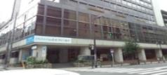







３．基本目標・基本的方向
Topic① OSAKAしごとフィールド
総合的な就業支援施設
○合同企業説明会の開催
OSAKAしごとフィールドを核に、金融機関や商工会議所・商工会等と連携し、合同企業説明会を通じて若者と優良中小企業とのマッチングを促進する。
〇ミニ合同企業面接会の開催
出展企業数を4社程度とすることで、企業と若者が濃密な交流を行い、マッチングを促進する。
○就職力の向上
社会人基礎力の養成や基礎的なビジネススキルの習得など就職力の向上支援を行う。
〇定着支援
若手社員向け定着研修や経営者向けセミナーなどを実施し離職防止を図る。
【求職者に対する支援】
キャリアカウンセリング、セミナー等による就業支援
【中小企業に対する支援】
企業を採用活動から定着まで一貫して支援
一体的実施
による
相乗効果
【ハローワークブランチ】
職業紹介
OSAKAしごとフィールドを核に、企業との交流を軸とした
フィールド外での事業展開
大企業志向や職種のこだわりをうまく転換すれば、就職できる層
ハローワーク
金融機関
マッチング
大学等
商工会議所
優良中小企業
若 者
合同企業面接会
リアルな魅力発信
就職力向上
理解促進
セミナー・カウンセリングなど
セミナー・交流会など
・大企業志向・事務職
志向からの意識転換
・社会人基礎力の養成
・技術専門校でのスキル
アップ
・社長や若手社員が語る
魅力発信セミナー
・中小企業との交流会・
体験会
関西優良企業
就活ガイド
安定就職
大阪府が優良と
認める企業を掲載
職場定着
15

Slide 17
３．基本目標・基本的方向
（２）女性の活躍推進
女性の就業率は結婚・出産期に当たる年代に一旦低下し、育児が落ち着いた時期に再び上昇するという「Ｍ字カーブ」を描いています。大阪の女性の就業率は、新卒時には男女の就業率に大きな差がないにもかかわらず、その後20台後半までに女性は男性ほど就業率が上がらず男女の就業率の差が拡大する「第１のギャップ問題」や、全国平均に比べてM字の谷が深い（出産後の再就職割合が低い「第２・第３のギャップ問題」）ことが指摘されています。 （➡Topic②：女性就業率の3つのギャップ）
また、就業率は全国でワースト３であるなど（20～59歳・総務省「平成24年就業構造基本調査」）出産・子育てとの両立が難しく、就業が進んでいない状況となっています。
人口減少社会において、活力ある大阪を実現するためには、あらゆる分野において女性が活躍するための支援が求められています。
○ すべての女性がいきいきと活躍することができるよう、仕事と生活の調和（ワーク・ライフ・バランス）を推進し、働き続けるための職場環境の整備を進めるとともに、「いきいき元気企業宣言事業者」登録制度を活用し、男性も含めた働き方の見直しを進めます。
○ オール大阪で女性活躍推進の機運を高めるため、「OSAKA女性活躍推進会議」を設置し、社会のあらゆる分野で女性の就業促進・定着を図るため、経済団体・大学等との連携・協力により、企業経営者等の意識改革や就業前の学生のキャリア形成を進めます。
○ 若年女性については、対人関係のストレス等により、離職した後に再就職が進まないことから、働き続けるために必要な支援を行います。また、事務職など特定の職種の方に対して志向の転換を促すこと等により、「働き続ける力」の育成を図ります。
○ また、出産・育児等で離職した女性の再就職を支援するため、人材育成や女性の職域の拡大等を進めます。
○ 民間企業の取組みのモデルとなるよう、府においても「大阪府特定事業主行動計画」に基づき、積極的に府職員の仕事と生活の調和に向けた取組みを進めます。
16

Slide 18
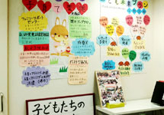
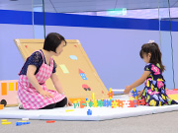
３．基本目標・基本的方向
Topic② 女性就業率の３つのギャップ
女性の就業率の特徴として、男性と比べて、３つのギャップが認められており、このギャップをいかに解消するかが女性就業率向上の「鍵」となっています。
第１のギャップ・・・・若年期（男性と比べて就業率が低い）
第２のギャップ・・・・妊娠・出産による離職
第３のギャップ・・・・子育てが一段落ついた後の再就職
■ 「第１のギャップ問題」
若年女性の就業率を高めるため、働く意欲の向上、「働き続ける力」の習得につながる人材育成プログラムの開発を進めます。
■ 「第２・第３のギャップ問題」
子育て期及び子育て後においても働き続けられる職場環境の整備を進めるため、経営者・管理職の意識改革等を図ります。
また、「働きたいママ」の再就職支援のため、OSAKAしごとフィールドでキャリアカウンセリングや保育所等情報の提供、就職活動中の子どもの一時預かりなどのサービスをワンストップでおこないます。また働く能力やスキルがありながらキャリアブランクのある女性が新たな知識を得るなどの能力開発を行い、中核人材として活躍することを支援します。
■ 年代別女性の就業率
大阪府・男性
第１の
ギャップ
第２の
ギャップ
第３の
ギャップ
就業率
全国・女性
大阪府・女性
出典：総務省「平成24年就業構造基本調査」 ただし、就業率＝有業者数÷総数で算出
（歳）
17

Slide 19
３．基本目標・基本的方向
（３）結婚・妊娠・出産・子育て環境の充実
国の調査では、独身男女の約９割は結婚する意志があり、希望する子どもの数も２人以上である一方、未婚率は上昇しており、晩婚化も相まって、夫婦の子ども数は長期的に減少傾向にあるなど、結婚・出産・子育てを希望する人の願いが叶いにくい状況があります。
また、子どもが生まれても、保育所の待機児童の問題や、小学校に入学する際に保育サービスが十分に受けられない「小１の壁」の問題も指摘されています。
大阪府では、「大阪府子ども総合計画」に基づき、若者が自立し、次の世代の子育てを担い、成長した子どもが再び次の世代の子育てを担っていくという良い循環が続いていくことをめざし、さまざまな取組みを進めています。
あわせて、子どもを安心して産み・育てられる環境づくりを進めます。
（➡ P32 基本目標④（１）安全・安心の確保）
○ 国の「子ども・子育て支援新制度」のもと、従来の保育所や認定こども園に加えて、家庭的保育（保育ママ）や小規模保育といった多様な保育の充実を支援し、待機児童の解消に向けた取組みを進めるとともに、一時預かりや放課後児童クラブ等の地域の子育て支援を拡充します。また、事業所内保育施設の設置促進を図り、新たな保育の受け皿を確保します。
○ 妊娠・出産・子育て期にわたって、地域で安心して子どもを産み育てることができる保健・医療環境づくりを市町村と連携して進めます。
○ 子育て世代の女性が働きながら安心して子育てできるよう、「結婚・妊娠・出産・子育ての切れ目のない支援」を進めます。また、労働問題に関する労働相談や労働法規に関する啓発・情報提供などにより女性が働き続けられるよう取組みを進めます。
18

Slide 20
３．基本目標・基本的方向
基本目標②：次代の「大阪」を担う人をつくる
虐待や貧困の連鎖、学力・健康問題など、大阪が抱える負の連鎖や課題を解消するとともに、次代の大阪を担う人づくりを進めます。
＜現状・ポテンシャル＞
＜めざす将来像＞
強み | ・多様な教育環境（豊富な教育ストック、幅広い学びの提供など） ・授業料無償化制度による生徒の選択機会の確保 ・公立高校と私立高校の切磋琢磨 ・大学等進学率が全国平均と比較して高い ・大学や職業教育機関の集積
弱み | ・全国学力・学習状況調査では改善が見られたものの、全国平均を下回る ・全国体力・運動能力、運動習慣等調査において小・中学校とも全国平均を下回る ・高校卒業者の就職率が全国平均と比較して低い ・刑法犯少年の検挙・補導人数 ・中退・不登校等の割合が全国平均と比較して高い ・年収300万円未満の世帯の割合が高い ・貧困の連鎖の存在
次代の大阪を担う人材の育成・確保
若者が活躍でき、子育て安心の都市「大阪」の実現
＜基本的方向＞
（１）次代を担う人づくり 学力・体力の向上、生きる力をはぐくむ教育 等
（２）子どもをめぐる課題への対応 少年非行等への対応、児童虐待の発生予防 等
19

Slide 21
３．基本目標・基本的方向
【具体的目標】
○ 全国学力・学習状況調査における平均正答率：全国水準をめざす（小６・中３）
○ 少年非行防止活動ネットワーク構築市町村：30市町（H26年度末※ ）➡ 全市町村での構築
※大阪市は、24区のうち６区で構築済み
＜参考指標＞全国体力・運動能力、運動習慣等調査、刑法犯少年の検挙・補導人数
≪基本的方向≫
（１）次代を担う人づくり
人口減少・超高齢社会を迎える中、大阪がアジアの諸都市との熾烈なグローバル競争などに勝ち抜き、持続的に活力を保つためには、ハイエンド人材の育成や大阪の成長を支える基盤となる人づくりが求められます。
大阪府では、「大阪府教育振興基本計画」に基づき、大阪の子どもたちが、大きく変化する社会の中で、力強く生き抜き、次代の社会を担う自立した大人となるよう、さまざまな取組みを進めています。
現状では、「平成27年度全国学力・学習状況調査」において、依然全国平均を下回っているものの、小・中学校とも改善が見られ、中学校の一部教科では全国水準に達しています。
また、「平成27年度全国体力・運動能力、運動習慣等調査」においては、一部の種目で全国水準との差が縮小したものの、小・中学校とも依然として全国平均を下回っています。
このような現状を改善し、学校・家庭・地域など社会総がかりで、自らの力で社会を生き抜き、自らを律しながら社会を支え、粘り強く果敢にチャレンジできるような子どもを育てていく必要があります。
○ 児童・生徒の確かな学力をはぐくむため、「基礎・基本」の確実な定着と「活用する力」の向上に取り組むとともに、教員の授業力を伸ばすなど学校力の向上を図ります。また、多様な学習と幅広い進路選択を可能にする教育環境の整備により、すべての子どもの学びを支援し、一人ひとりの力を伸ばす教育の充実に努めます。
○ グローバル人材の育成のため小・中学校からの英語教育を充実させるとともに、小・中・高一貫したキャリア教育として、地域企業との連携や外部人材の活用等により、児童・生徒が小学校段階から地域の産業等について学習する機会を充実させ、子どもの豊かで多様な職業観・勤労観を醸成します。また、学校を核として、市町村や市町村教育委員会、地域等と連携しながら、将来の地域社会・産業等を支える人材を育てます。
20

Slide 22
３．基本目標・基本的方向
○ 地域と連携した体験活動の充実や読書活動の推進により、子どもたちが夢や志をもって粘り強くチャレンジする力や豊かでたくましい人間性などの「生きる力」をはぐくみます。
○ 地域の人的資源を活用しながら学校体育活動の活性化を図ります。また、学校だけでなく、地域や家庭で運動に親しむ機会を増やすことにより、子どもの体力向上に取り組みます。
○ 放課後等における子どもたちの体験活動や学習活動等の場づくり、学校の教育活動を支える取組みへの地域人材の参画促進など、学校・家庭・地域が互いに連携・協力しながら、それぞれの教育力を高めます。
○ 府民の健康寿命の延伸を図るためには、子どもの頃から、将来にわたって健康を維持するために必要な知識を身につけることが重要です。そのため、学校や家庭を通じて幼少時からの健康教育を進めます。
○ 大阪には「知の拠点」である大学や職業教育機関などが数多く集積していることから、その特性を活かして、クリエイティビティを発揮しイノベーションに結び付けることができる人材、将来を担う起業家精神にあふれる人材、国際的視野を持って世界で活躍することができる人材、さらには、現場において実業を担う人材など、さまざまな分野で大阪や日本社会をリードするハイエンド人材やプロフェッショナル人材を育成します。また、民間企業等とともにこうした人材が活躍する場や機会の創出・提供に努めます。
■ 全国学力・学習状況調査 校種・教科・区分別
平均正答率（対全国比経年比較）
【小学校（大阪府）】
（年）
【中学校（大阪府）】
（年）
出典：文部科学省「全国学力・学習状況調査」
21

Slide 23
３．基本目標・基本的方向
（２）子どもをめぐる課題への対応
大阪府では、少年の刑法犯検挙・補導者数や児童虐待相談対応件数も全国に比較して厳しい状況にあります。
また、全国平均より高い失業率など雇用環境が厳しく、年収300万円未満の世帯が約４割を占めるなど、いわゆる
低所得の世帯割合が高い状況にあり、子どもの貧困が課題となっています。これらの状況がいわゆる「負の連鎖」として、虐待・暴力行為につながるなど、子どもの成育環境に影響を及ぼしているとの指摘があります。
あわせて、府内小・中学校における不登校児童生徒数（千人率）が全国平均を上回るなど、生徒指導上の課題も抱えています。
行政・学校・家庭・地域が一体となった取組みが必要です。
■ 年収300万円未満の世帯割合
■ 平成26年中の刑法犯少年
の検挙・補導人員
全国平均 36.3％
（人）
○ 不登校やいじめ、暴力行為、中途退学などの課題に対し、子どもたちの置かれている状況に応じて適切に対応し、児童・生徒一人ひとりの自立を支える教育を充実します。
また、少年非行については、関係機関が連携して適切に対応します。
○ 子育ての喜びを実感できるよう家庭の養育力・教育力を高めるための支援を充実する等により、児童虐待の発生予防を図ります。
特に、支援を要する家庭には、きめ細やかな支援を行います。
また、関係機関が連携することで、早期発見・早期対応を行うなど、社会全体で子どもを守るための取組みを進めます。
出典：総務省「平成24年就業構造基本調査」
出典：大阪府警察
「大阪の少年非行の概要」（平成26年版）
■ 児童虐待相談対応件数と虐待による措置件数の推移（大阪府）
出典：大阪府「大阪府子ども総合計画」（平成27年）
22

Slide 24
３．基本目標・基本的方向
○ 子どもの貧困対策については、教育、就労、生活支援など行政だけでなく、地域コミュニティやＮＰＯ、企業などの民間も含め社会全体で総合的に取り組みます。（ ➡Topic③：子どもの貧困対策）
■ 暴力行為の発生件数の千人率
（※平成22年度の全国の数値は東日本大震災の影響により回答不能であった学校等は含まれていない。不登校も同様。）
(件)
(件)
(年度)
(年度)
■ 不登校児童・生徒数の千人率
(人)
(人)
(年度)
(年度)
■ いじめの解消率
(％)
(％)
(年度)
(年度)
出典：文部科学省「児童生徒の問題行動等生徒指導上の諸問題に関する調査」
23

Slide 25
３．基本目標・基本的方向
Topic③ 子どもの貧困対策
現状
大阪府においては、経済環境などさまざまな要因により、非正規雇用が全国平均より高い状況にあります。このような中、大阪府は他の都道府県と比較して、就学援助率や生活保護率が高く、また、高校中途退学や不登校等様々な問題が顕在化しています。そのため、大阪府の実態に応じた子どもの貧困対策が必要です。
＜参考＞非正規労働者の割合（H26）大阪府40.2％ 全国37.4％ ／ 生活保護率（H25）大阪府34.2‰ 全国17.0‰（千人率）
就学援助率（H25） 大阪府25.2％ 全国15.4％／ 児童のいる世帯のうちひとり親家庭の割合（H22） 大阪府8.1% 全国6.5%
出典（掲載順）：大阪府「労働力調査地方集計結果 大阪の就業状況」（平成26年）/厚生労働省「被保護者調査」（平成26年）/文部科学省「平成25年度就学援助実施状況等調査」/総務省「平成22年国勢調査」
大阪府の方向性
大阪府では、平成27年３月に子どもの貧困対策の推進に関する法律に基づく都道府県計画を「大阪府子ども総合計画」に包含し、策定しました。本計画により、家庭の経済状況にかかわらず、子どもが積極的に自分の生き方を選択し、自立できるように取り組みます。
子どもに視点を置いた切れ目のない支援
＜就学前＞ ＜小学生・中学生＞ ＜高校生等＞ ＜共通＞
○幼児教育の質の向上
○食育の推進
○子育て支援の取組み
○妊娠期からの切れ目のない
支援
○学校教育による学力保障
○学校と福祉等関係機関との連携（※）
○地域における学習支援
○学校給食の普及・充実
○子育て支援の取組み
○高等学校等における就学・就労のための支援
○就学支援の充実
○支援を要する子どものための学習支援
○就職のための支援
○児童養護施設等の入所及び退所児童等への支援
○校種間の連携強化
○児童養護施設等の入所児童への支援
※学校という場を介して、教育委員会や福祉関係機関等が連携し、貧困など困難を抱える児童・生徒やその保護者を適切に支援する。その際、福祉的視点を持った人材が学校・地域や専門支援機関の間に入り、適切な支援につなぐ。（学校という場を介したプラットフォーム）
子どもにもっとも身近な社会である家庭を支援し、社会全体で子どもの貧困に対応
＜子育て・生活・就労支援＞ ＜養育費確保・経済的支援＞
○保護者の自立支援
○就労希望等により保育を必要とするすべてのニーズに対応するための保育等の確保
○保護者への養育支援
○就業のあっせん及び就業訓練等の実施・促進
○就労機会創出のための支援 他
○養育費の確保等に関する支援
○母子福祉資金貸付金等の父子家庭への拡大
※子どもの貧困対策については、生活保護法や生活困窮者自立支援法等のセーフティネットのための諸制度を一体的に捉え施策を推進
24

Slide 26
３．基本目標・基本的方向
基本目標③：誰もが健康でいきいきと活躍できる「まち」をつくる
現在進行している人口減少・超高齢社会においても、あらゆる人が健康でいきいきと活躍できる社会の実現をめざします。
＜現状・ポテンシャル＞
＜めざす将来像＞
強み | ・高度な医療機関等の集積 ・全国に先駆けた障がい者施策、支援教育 ・元気な高齢者の存在 ・NPOの活動の多様性
弱み | ・健康寿命が短い ・健康寿命と平均寿命との差が大きい ・特定健診やがん検診の受診率が低い ・医療・介護需要の増大 ・社会保障費の増大 ・高齢者の社会的孤立の進展 ・地域のかかわりの希薄化、コミュニティの弱体化
年齢・性別・障がいの有無にかかわらず、
誰もがいきいきと活躍
できる社会の実現
人口減少・超高齢社会でも持続可能な地域づくり
＜基本的方向＞
（１）健康寿命の延伸 健（検）診の促進、生活習慣の改善 等
（２）高齢者等がいきいきと暮らせるまちづくり 地域包括ケアシステム
（３）あらゆる人が活躍できる「全員参画社会」 若者・女性・障がい者などあらゆる人が活躍できる環境づくり
の実現
25

Slide 27
３．基本目標・基本的方向
【具体的目標】
○ 健康寿命：男性 69.39歳
女性 72.55歳（H22）➡ 平均寿命の増加分を上回る健康寿命の増加
○ 府内民間企業の障がい者実雇用率：1.84％ （H27）➡ 2.0％以上
＜参考指標＞健康寿命と平均寿命の差、高齢者の就業率
≪基本的方向≫
（１）健康寿命の延伸
大阪府の健康寿命（※）は男性44位、女性45位（いずれも平成22年度）と全国と比べて短い状況にあります。また、特定健診やがん検診の受診率も全国最低水準となっています。
今後、高齢化が急速に進展する中、高齢者が元気に活躍する社会を実現するとともに、ますます増加が予想される医療費の適正化を進めていくためには、健康寿命の延伸を図る必要があります。
※ 健康寿命・・・人の寿命において「健康上の問題で日常生活が制限されることなく
生活できる期間」
■ 健康寿命、平均寿命（平成22年度）
（年）
不健康な期間
■ 都道府県別特定健診受診率（平成24年度）
出典：大阪府「第2次大阪府健康増進計画」（平成25年）
26
出典：厚生労働省ホームページ

Slide 28
３．基本目標・基本的方向
○ 大阪府では、すべての府民が健やかで心豊かに生活できる活力ある社会（健康先進都市）の実現に向け、健康的な生活習慣の実践や、健（検）診の受診を促進し、疾病の予防につながる個人の生活習慣の改善と健康への関心と理解を深める社会環境の改善を図ります。
○ 具体的には、府内市町村を通じて個人の健康に対する意識を高め、行動を促すためのプログラム（「汎用性の高い行動変容プログラム」）の周知・普及を図ることにより、生活習慣病対策を進めます。
【汎用性の高い行動変容プログラム内容】
特定健診の受診率向上、特定保健指導の実施率向上、禁煙支援、高血圧対策、糖尿病対策
○ 中小企業で働く従業員とその家族等の健康づくりを進めるため、保険者と連携した働きかけや、従業員の健康づくりに関する優れた取組みの表彰・周知を行うことにより、生活習慣を改善し、健康寿命の延伸を図ります。
○ 「いきいき百歳体操」などの普及などを通じて、公主導から住民主体の介護予防へと転換を図ります。
27

Slide 29
３．基本目標・基本的方向
（２）高齢者等がいきいきと暮らせるまちづくり
高齢化が急速に進展する中、高齢者が可能な限り住み慣れた地域で安心していきいきと生活するためには、医療・介護サービスをはじめ、必要なサービスを必要なときに受けることができる体制を整えるとともに、地域コミュニティの再構築や住まい・生活支援サービスの提供などの基盤を整備する必要があります。（「地域包括ケアシステム」の構築）
○ 大阪府では、市町村における在宅医療と介護の連携推進に向けた取組み支援等を通じて、地域で安心して在宅生活を送れる体制づくりを進めます。
特に、高齢者を人材資源と捉え、有償ボランティア等で活躍する場を創出することにより、世代内での助け合いを強化します。
○ 不足が予想される介護人材について、地域関係機関や教育関係機関と連携し、女性や中高年層をはじめ、就学期の若年者を対象とした福祉の職場体験等を通じて、福祉・介護の仕事の内容について理解を深めることにより、人材確保に努めます。
○ 高齢者をはじめ、あらゆる人が安心して快適に住み続けられ、多様な世代の新たな住民を惹きつけるとともに、幅広い関連産業の創出・振興を図るなど、超高齢社会の課題解決と地域の活性化を進めるまちづくり「スマートエイジング・シティ」（※１）の取組みを推進します。（➡Topic④：スマートエイジング・シティ）
「スマートエイジング・シティ」では、基礎自治体や地域関係者間の主体的な取組みを支援し、健康寿命の延伸と生涯にわたる生活の質の向上のため、保健・医療・福祉に加えて、住宅、移動手段、都市機能などについても領域横断的に課題解決を図ります。これにより、人口流出の抑制や、周辺地域からのまちなか居住、さらには東京圏等からのUターンにもつながるなど、都市部における「生涯活躍のまち構想（※２）」を実現します。
※１ 「スマートエイジング・シティ」は、「大阪府市医療戦略会議提言（平成26年１月）」で示された戦略の１つです。
※２ 生涯活躍のまち構想（日本版CCRC（Continuing Care Retirement Community））
・・・老後、まだ健康な間に入居し、人生最期の時までを過ごす高齢者のための生活共同体
28

Slide 30
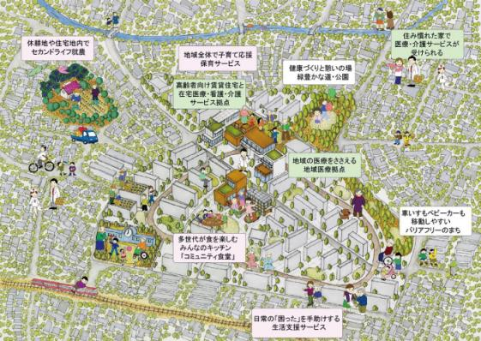
３．基本目標・基本的方向
Topic④ スマートエイジング・シティ
健康寿命の短さ、医療・介護需要の増大、必要な人材・施設・サービスの不足、医療・介護費用の増嵩などの課題をどう乗り越えていくかが、喫緊の課題となっています。
一方で、医療や健康へのニーズの増大、多様化や、高齢者層のボリュームは、周辺関連分野も含めて大きな潜在需要の存在を意味し、ヘルスケアやシニアを対象にした市場の創出も期待できます。
こうした観点から、病気や要介護になる前の予防、健康づくりへ、そして、公的サービスから民間サービスへと府民意識も政策も変革することが必要となっています。
そこで、「ヘルスケア」や「エイジング」をキーワードにして、今いる住民が住み慣れた地域で安心して快適に住み続けられ、多様な世代の新たな住民を惹きつける、超高齢社会の課題解決型の活気あるまちのモデル「スマートエイジング・シティ」の実現をめざしています。住宅・都市政策も新たな視点で展開し、政策分野横断的に、人口減少・超高齢社会の多領域の課題を解決するまちづくりを推進します。
大阪府では、都市部における「生涯活躍のまち構想」となる「スマートエイジング・シティ」の実現に向けた取組みを進めることにより、府民の健康寿命の延伸と生涯にわたるQOLの向上を図るとともに、人口減少・超高齢社会に必要な新たなサービスや製品の開発、提供など健康・医療関連産業、生活総合産業の創出、育成、振興を図ります。
※ スマートエイジング・シティの先行事例を第４章「活力ある
地域創出～新しい「都市型ライフスタイル」の提唱～」の
「（２）地域類型別課題への対応（地域の特色を
高める先進事例）」（P79～）において紹介しています。
出典：東京大学高齢社会総合研究機構 辻哲夫特任教授
「超高齢社会における医療介護政策の展開について －柏プロジェクトの試み－」（平成23年）
29

Slide 31
３．基本目標・基本的方向
（３）あらゆる人が活躍できる「全員参画社会」の実現
若者・女性・高齢者・障がい者・在留外国人など、あらゆる人が活躍できる「全員参画社会」の実現に向け、個々の適性や能力に応じたきめ細やかな就業や就学支援策などが求められます。
また、年齢を問わず、ボランティア活動等に気軽に参加できる環境づくりやNPOの活性化も「全員参画社会」の実現に向けて重要となっています。
さらに、人口減少や超高齢社会の進展により、コミュニティの希薄化が課題となる中、地域における見守り・発見・つなぎ機能の強化等を通じて、住民の理解や関心を高め、地域福祉を支える多様な人づくりが求められています。
○ 大阪府では、「第４次大阪府障がい者計画」に基づき、障がい福祉の総合的な推進に取り組んでいます。障がい者の就労支援については、就職準備段階から就職後の定着支援に至るまで、地域の就労支援機関のネットワークの構築・強化や福祉施設への人的・技術的支援のほか、企業への働きかけ等により、障がい者が安心して就職できる環境づくりを進めます。特に、精神・発達障がい者については、職場定着に課題があることから支援を強化します。
また、アート作品の販売支援等により、障がい者の創作活動が収入につながる仕組みを構築します。
○ 障がいのある子どもたちに対しては、「ともに学び、ともに育つ」教育を推進するため、支援学級・支援学校だけでなく、小・中・高校等のすべての学校で連続性のある多様な学びの場を提供するとともに、就労や職場定着支援を行います。
○ 就職が困難な方の早期の就職や定着をめざし、以下の取組みを進めます。
・ 高等職業技術専門校等や、民間教育訓練機関を活用した職業訓練の充実
・ OSAKAしごとフィールドが核となり、若者や女性、中高年齢者、障がい者、一般就業をめざす全ての方に対する支援
・ 発達障がい傾向があり、障がい受容が難しいもしくは気づきが乏しい方への支援
・ 中小企業に対する人材採用から職場定着までの一貫した支援及びメンタル系サポートによる離職対策支援
・ 働く意欲のある高年齢者に対する多様な就業機会を提供するための職域開発
・ 生活困窮者等に対する就労支援員のサポート及び就労場所や就労体験等の受け入れ事業所の開拓
○ 働く意欲のある高齢者に対する多様な就業機会を提供するための職域開拓を進めます。
・ 高齢者が持つ優れた技術・経験に着目した職域開拓
・ 高齢者の特性に着目した職域開拓
※ 若者は①（１）P13、 女性は①（２）P16、高齢者は③（２）P28 にも記載しています。
30

Slide 32
３．基本目標・基本的方向
基本目標④：安全・安心な地域をつくる
防災・治安の確保に向けて地域力の強化を図るとともに、公共施設等の利活用・長寿命化などを通じて、人口減少社会においても安全・安心で快適な都市基盤整備の最適化を実現します。
＜現状・ポテンシャル＞
＜めざす将来像＞
強み | ・全国に先駆けた「逃げる」「凌ぐ」「防ぐ」の総合的な災害対策 ・全国有数の治水安全度 ・安全なまちづくりに向けた警察との連携 ・ファシリティマネジメントの推進 ・関係市と連携した密集市街地対策の強化
弱み | ・高齢化等による地域の防犯力・防災力の低下 ・南海トラフ巨大地震による被害の想定（ゼロメートル地帯に人口・資産が集中） ・全国最大規模の密集市街地の存在 ・近年、突発的で局地的な集中豪雨が頻発 ・ひったくりなどの街頭犯罪、高齢者に対する特殊詐欺、子どもや女性に対する性犯罪が高水準で推移 ・交通事故の多発 ・公共施設等の老朽化
人口減少社会に対応した安全・安心かつ快適で
利便性の高い都市の創出
人口減少・超高齢社会でも持続可能な地域づくり
＜基本的方向＞
（１）安全・安心の確保 南海トラフ巨大地震対策、治安・防犯の推進 等
（２）都市基盤の再構築 ファシリティマネジメント 等
31

Slide 33
３．基本目標・基本的方向
【具体的目標】
○ 地震による被害予測：134,000人（Ｈ25） ➡ 限りなくゼロに【～Ｈ36まで】
○ 地震時等に著しく危険な密集市街地の面積・地区数
：2,248ha、７市11地区（Ｈ26）➡ 解消【～H32まで】
＜参考指標＞ひったくりの認知件数、性犯罪の認知件数
≪基本的方向≫
（１）安全・安心の確保
地域の高齢化が進む中、地震・津波・風水害などの様々な災害に対応する上で、地域防災力の向上をはじめとするソフト・ハード両面にわたる対策が急務となっています。
また、府民の安全・安心の確保には治安・防犯などの視点も欠かせません。ひったくりや高齢者に対する特殊詐欺、子どもや女性に対する性犯罪は依然として高水準で推移しています。交通事故も同様です。これらの犯罪や事故等の抑止のため、地域ぐるみでの防犯環境の充実や啓発が重要です。
■ ひったくりの認知件数（平成27年）
■ 性犯罪の認知件数
(強姦と強制わいせつの認知件数の合計)
（件）
（件）
■・・大阪
▲・・東京
（年）
出典：大阪府警察 「犯罪統計」（平成27年）
出典：大阪府警察 「犯罪統計」（平成27年）
32

Slide 34
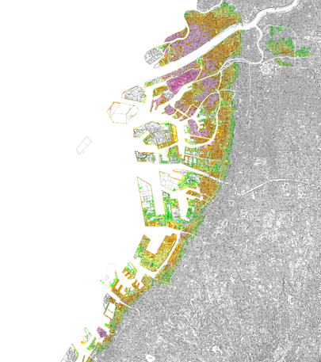

３．基本目標・基本的方向
○ 南海トラフ巨大地震はもとより、土砂災害、風水害等の自然災害から府民の生命・財産を守るため、計画的な災害対策等を進めるとともに、防災・減災を図る観点から、地域コミュニティに貢献する自主防災組織や消防団等の充実強化、ICTの利活用の推進等により、地域の住民自らが地域防災の担い手となる環境整備の充実など、地域防災力の強化を図ります。
○ 南海トラフ巨大地震等を見据え、防潮堤の強化や道路・鉄道の耐震性強化、密集市街地の解消、住宅・建築物の耐震化の促進、防災公園の整備といったハード対策等について、着実に実施します。
■ 被害軽減目標（人的被害（死者数））
（年）
※１…「早期避難率低」の場合（避難開始が発災5分後:20％、15分後:50％、津波到
達後あるいは避難しない:30％）
※２…「避難迅速化」の場合（避難開始が発災5分後:100％）
○ 集中豪雨が頻発する近年の状況を鑑み、まちづくりと連携した総合的
な治水対策、土砂災害対策を実施するとともに、住民の自主的な避難
行動の促進のため、防災情報の収集、発信機能の高度化を図ります。
○ 発災後の迅速かつ的確な初動対応に向け、資機材の装備等を含めた応急災害対策の充実強化を進めます。
○ 実践的な避難訓練や教職員に対する研修の実施など、学校・地域における防災教育の充実を図り、子どもたちが自らの命を守り抜く力の育成を図ります。
○ まちの安全や治安の確保については、市町村をはじめ、地域のあらゆる方々と連携し、また、その資源を活用することで地域防犯力を向上させるとともに、活動を地域に根付かせ、さらに活性化し、息の長い自律的な活動へとつなげます。
○ 交通事故を未然に防止し、誰もが安全で安心できる交通環境を整備するため、歩行者、自転車通行空間の確保などの交通安全対策を着実に実施します。
また、防犯教育や交通安全教育を通じて、子どもたちの安全を確保します。
出典：大阪府「新・大阪府地震防災アクションプラン」（平成28年）
■ 大阪府津波浸水想定図
出典：大阪府危機管理室
「大阪府津波浸水想定」（平成25年）
33

Slide 35
３．基本目標・基本的方向
（２）都市基盤の再構築
大阪府では、高度経済成長期以降に建設された都市基盤施設（インフラ）をはじめ多くの公共施設等が、今後一斉に更新時期を迎えるため、府民の安全・安心を確保しつつ、中長期を見通したうえで投資すべき事業の重点化を図っていく必要があります。特に、建物については、今後10年間で、建築後50年を経過するものが全体の約４割を占めることとなる一方で、人口の減少や構成の変化により利用需要が変化することも予想されます。
また、高度経済成長期に、大量かつ集中的に整備された府域の道路や河川などの都市基盤施設についても、防災・減災の視点も踏まえ、将来の更新も見据えた長寿命化対策などを、市町村と連携して進める必要があります。さらに、大阪が魅力あるまちであり続けるためには、自然環境・生活環境に配慮することも必要です。
○ 「大阪府ファシリティマネジメント基本方針」に基づき、資産の最適な経営管理という観点から、老朽化や利用状況など公共施設等全体の状況を把握し、総合的かつ計画的な管理を行う「ファシリティマネジメント」を推進し、公共施設等の長寿命化と総量最適化・有効活用を図ります。
■ 公共施設等（建物）の建替時期別延床面積（平成27年３月末現在）（※１）
今後10年間で建築後50年を経過する建物は全体の約4割を占める（※２）
※１ 大阪市内の府営住宅については、平成27年８月１日に移管済のものについて除いている
※２ 全ての建物について、耐用年数（50年と仮定）経過後に建替えする場合
34
出典：大阪府「大阪府ファシリティマネジメント基本方針」（平成27年）

Slide 36
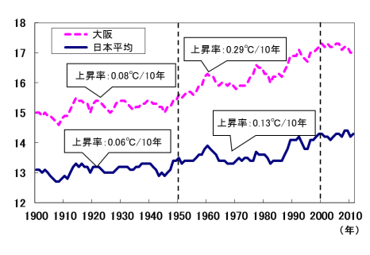
３．基本目標・基本的方向
○ 内外からひとや企業が集う、環境・エネルギー先進都市を実現し、人々の生活の質（QOL）を高めるため、ヒートアイランド対策や温暖化対策などの取組みを進めます。
■ 年間平均気温の推移
■ 全国3都市における熱帯夜日数の比較
出典：気象庁・大阪管区気象台ホームページより大阪府環境農林水産部作成
出典：気象庁データより大阪府環境農林水産部作成
35

Slide 37
３．基本目標・基本的方向
基本目標⑤：都市としての経済機能を強化する
東京圏への経済機能の流出に歯止めをかけるとともに、関西経済圏の中心を担う大阪において、東西二極の一極としての経済中枢機能、世界との交流窓口となる中継都市機能を強化します。
＜現状・ポテンシャル＞
＜めざす将来像＞
強み | ・わが国第二の経済都市圏 ・ライフサイエンス、新エネルギーなど成長産業の集積 ・中小企業の集積 ・金融機関・大学・研究機関の集積 ・創薬等の支援機能の集積（AMED創薬支援戦略部西日本統括部、PMDA関西支部） ・多様な担い手との協働(産学公民金の連携) ・充実した都市交通インフラ
弱み | ・東京圏及び近隣府県への企業の流出 ・産業用地の不足 ・人口減少に伴う労働力の不足 ・経営者・技術者の高齢化、後継者不足 ・環状交通ネットワーク機能が東京圏（・中京圏）と比較して低い
日本の成長をけん引する東西二極の一極として世界で存在感を発揮する都市の実現（昼間人口の増大）
東西二極の一極
としての社会経済
構造の構築
＜基本的方向＞
（１）産業の創出・振興 イノベーションの創出、起業・第二創業 等
（２）企業立地の促進 東京圏等への経済機能の流出抑制
（３）活力ある農林水産業の実現 都市型農業の振興 等
（４）多様な担い手との協働 民間など多様な担い手との幅広い連携・ネットワーク
（５）インフラの充実・強化 広域交通インフラ整備 等
36

Slide 38
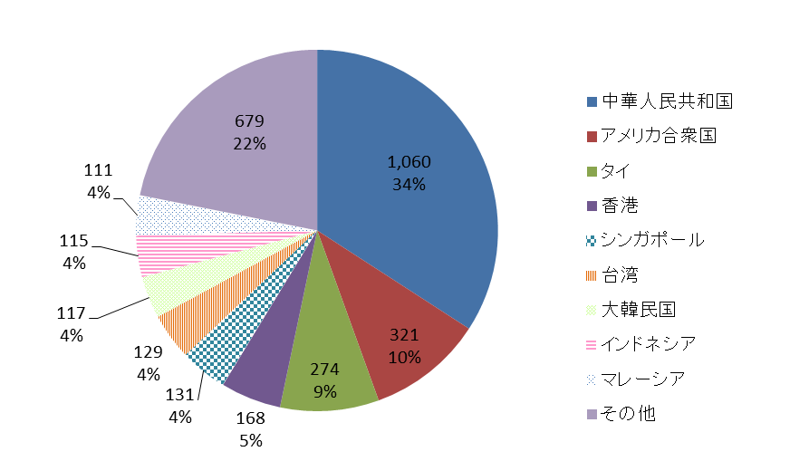
３．基本目標・基本的方向
【具体的目標】
○ 実質経済成長率：1.2％（H25大阪府） ➡ 年平均２％以上
○ 開業事業所数：8,383か所（H26） ➡ 10,000か所
＜参考指標＞農業産出数、１人当たりの府内総生産
≪基本的方向≫
（１）産業の創出・振興
わが国第二の経済圏である関西都市圏が、「日本の成長をけん引する東西二極の一極として世界で存在感を発揮する都市」をめざし、価値創造（ハイエンド）都市と中継都市を担う（大阪の成長戦略（2015年２月版））ためには、ライフサイエンス・新エネルギー分野など大阪が有する特色や強みを活かしてイノベーションの創出を促進するとともに、市町村、経済団体、金融機関等とのネットワークの強化による中小企業への支援、東京圏を中心に「プロフェッショナル人材」や「企業が求める優秀な若者」などの人材還流の推進などにより、効果的に産業の創出・振興を進める必要があります。
■ 大阪府内企業海外進出状況（平成25年）
○ 「国家戦略特区」等による大胆な規制改革や「国際戦略総合特区」における産業の国際競争力強化を図る取組成果を活かし、環境・エネルギーや医薬品・医療機器など、成長分野に挑戦する企業を支援します。
また、 ライフサイエンスや新エネルギー分野等における企業集積や研究開発の促進、新たなビジネスの創出などのイノベーション（技術革新）を生み出す環境整備を図ります。
（➡Topic⑤：臨床研究中核病院等を活用した革新的医薬品・医療機器等の創出）
○ 人口減少や高齢化、TPP協定（環太平洋パートナーシップ協定）の発効などに伴う市場の変化を見据え、成長著しいアジアなど世界市場の開拓に積極的に打って出る在阪企業を支援するとともに、今後需要の増大が見込まれる健康医療産業などの生活支援型サービス等を強化します。
■ 海外進出企業数の推移
（社）
37
出典：「地域経済分析システム（RESAS）」より大阪府政策企画部作成
（年）

Slide 39
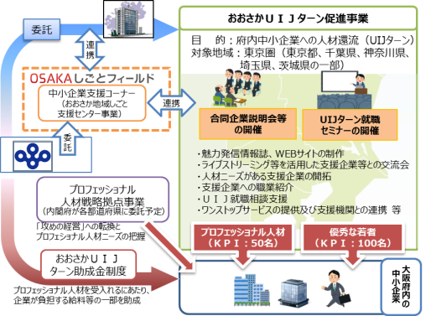
３．基本目標・基本的方向
○ 医薬品等の承認審査機関である医薬品医療機器総合機構（PMDA）について、平成28年６月を目途に、関西支部において、全ての相談に対応できる体制が整います。今後、大阪・関西が強みを有する再生医療分野における審査機能の委譲など、関西支部の一層の発展をめざします。
○ 起業や第二創業の促進に向けて、市町村、商工会・商工会議所等による創業支援体制の整備とともに、女性・若
者・シニアなど多様な起業家を育成・支援します。また、地方独立行政法人大阪府立産業技術総合研究所や大学等と連携し、大阪の強みを活かした成長志向型の創業・ベンチャー企業の輩出をめざします。
○ 製品・サービスの高付加価値化への支援により、革新的な都市型サービス産業の育成や地域産業の振興、さらには
少子・高齢化に伴う地域課題の解決等にも資するビジネスモデルを創出します。
○ EG（エコノミックガーデニング（※））おおさか推進ネットワークなど、「産・学・公・民（民間支援者）・金（金融機関）」の連携・協働の強化により、中小企業にとって最適なビジネス環境の整備を進め、頑張る中小企業を応援します。
○ 大阪府の年齢階層別転入超過数を見ると、中堅世代の転出が顕著となっている現状を踏まえ、東京圏の「プロフェッ
ショナル人材」や「企業が求める優秀な若者」を府内の中小企業
とマッチングさせるとともに、取組みを加速するため、大阪の魅力
発信を行う「移住促進フェア」の開催や、チャレンジングな就業体
験の提供などにより、「大阪版UIJターン」を進め、府内中小企業
の人材確保を推進します。
○ 「大阪府プロフェッショナル人材戦略拠点」において、地域の中
小企業の「攻めの経営」や「事業承継への取組み」など、経営改
善への意欲を喚起し、プロフェッショナル人材の活用による企業の
経営革新の実現を促します。
※ エコノミックガーデニング・・・ 地域経済を「庭」、地元の中小企業を「植物」に見立て、
地域という土壌を生かして地元の中小企業を大切に育てることにより地域経済を
活性化させる政策
■ 大阪版UIJターンスキーム図
38
出典：大阪府商工労働部

Slide 40
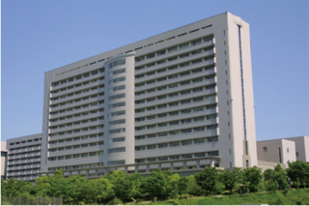
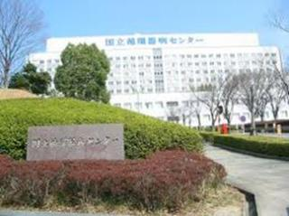
３．基本目標・基本的方向
○ 世界最速・最高品質の知財システムと大規模災害発生時のバックアップ体制を確立するため、特許庁の審査拠点と独立行政法人工業所有権情報・研修館の支援拠点の大阪への誘致を進めます。
（➡ P55 ◆国への働きかけについて）
あわせて、大阪・関西のものづくり企業の技術革新と知的財産の有効活用による市場競争力を強化します。
○ 省エネ・ESCO事業を推進することにより、省エネリニューアル事業を創出し、省エネビジネスの振興・人材育成をめざします。
Topic⑤ 臨床研究中核病院等を活用した革新的医薬品・医療機器等の創出
※１ 革新的医薬品等の開発に必要な臨床研究の中心的役割を担い、他の医療機関の臨床研究
も支援する医療機関として、平成27年４月から医療法に位置づけられた。
また、平成28年４月に施行予定の「患者申出療養」において制度の中核を担うこととされている。
※２ 全国で６法人。国民の健康に重大な影響のある特定の疾患等に係る医療に関し、調査、研究
及び技術の開発並びにこれらの業務に密接に関連する医療の提供、技術者の研修等を行う医療
機関。
■ 大阪大学医学部附属病院
平成27年８月、 「大阪大学医学部附属病院」が、医療法に基づく臨床研究
中核病院（※１）として、全国に先駆け国に承認されました。
また、大阪府内には国立高度専門医療研究センター（※２）である「国立循環器病研究センター」といった、国内屈指の臨床研究拠点が存在しています。
これら大阪の優位性を活かし、革新的な医薬品・医療機器等を次々と生み出すための環境整備に取り組みます。
■ 国立循環器病研究センター
39

Slide 41
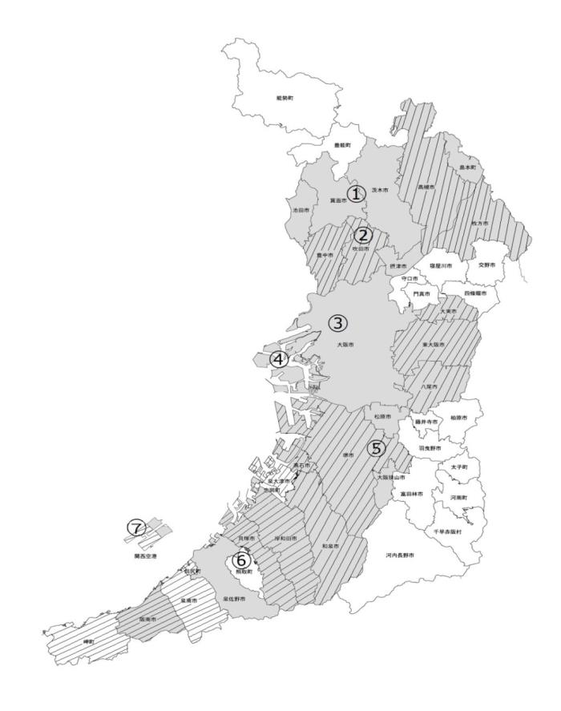
３．基本目標・基本的方向
（２）企業立地の促進
東京一極集中の進展や府内産業用地の不足に伴い、10年以上連続して大阪に本社等を構える企業の東京圏及び近隣府県への流出が続いています。
大阪経済の発展のためには、東京圏等への経済機能の流出に歯止めをかけ、府内での再投資及び国内外からの企業立地を促進する必要があります。
○ 地域再生法に基づく地方活力向上地域特定業務施設整備事業（地方拠点強化税制）を活用し、本社機能をもった企業の他府県への流出を防止するとともに、府外からの企業立地を促進します。
（➡Topic⑥：地方拠点強化税制の活用）
○ ライフサイエンス・新エネルギー分野の成長産業分野を対象とした企業の立地促進を図ります。
（➡Topic⑦：国立循環器病研究センターを核とした北大阪健康医療都市「健都」の形成）
○ 土地区画整理事業などにより高速道路インターチェンジ付近や、幹線道路沿道等における産業用地の創出を推進・支援します。
（➡Topic⑧：彩都東部地区における新たな
産業拠点の形成）
■ 大阪府の企業立地優遇制度対象地域
D
C
B
A
F
E
①～⑦ …特区税制対象地域
…研究開発施設の投資奨励計画をもつ市町村
…産業集積促進地域がある市町村
A～F …企業立地促進法に基づく基本計画がある地域
出典：大阪府商工労働部「企業立地の優遇制度のご案内（制度リーフレット）」
40

Slide 42
３．基本目標・基本的方向
■ 大阪府における転入・転出企業数の推移
■ 大阪府外への転出超過数
(都道府県別：2005～
2014年の合計）
（年） | 2005 | 2006 | 2007 | 2008 | 2009 | 2010 | 2011 | 2012 | 2013 | 2014 | 合 計
転入 | 164 | 160 | 132 | 149 | 146 | 156 | 155 | 164 | 156 | 141 | 1,523
転出 | 252 | 284 | 251 | 238 | 256 | 244 | 251 | 218 | 232 | 198 | 2,424
転入－転出 | ▲88 | ▲124 | ▲119 | ▲89 | ▲110 | ▲88 | ▲96 | ▲54 | ▲76 | ▲57 | ▲901
順位 | 都道 府県 | 転入－転出
1位 | 東京都 | ▲ 372（▲89）
2位 | 兵庫県 | ▲ 296（▲13）
3位 | 奈良県 | ▲ 115（ +6）
4位 | 京都府 | ▲ 64（ +3）
5位 | 滋賀県 | ▲ 21（ ▲4）
出典：帝国データバンク 「大阪府・本社移転企業調査」（2015年）
※ （ ）内は資本金３億円以上の企業
Topic⑥ 地方拠点強化税制の活用
在阪企業の東京圏及び近隣府県への流出を防ぐとともに、大阪以外の
他地域に対する立地競争力を維持し、再投資促進を図るため、地域再生
計画を策定し、地方拠点強化税制（「移転型」及び「拡充型」）を活用
することとしています。
ただし、現状の地方拠点強化税制では、大阪市の全域、守口市・
東大阪市・堺市の一部が除外されているといった課題もあります。
◆近畿圏で対象外となっているエリア
・移転型
東京23区にある本社機能を地方に移転し、特定業務施設(※)を整備する事業
・拡充型
地方にある本社機能を拡充し、特定業務施設を整備する事業
※ 「調査・企画部門」「情報処理部門」「研究開発部門」「国際事業部門」「その他管理業務部門」のいずれかを有する事務所又は研究所若しくは研修所であって重要な役割を担う事業所をいう。
工場及び当該地域を管轄する営業所等は含まない。
出典：内閣府・経済産業省・厚生労働省
「地域再生計画に基づく地方拠点強化税制等について」（平成27年）
41

Slide 43
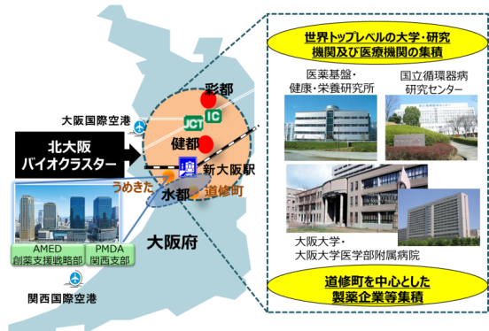
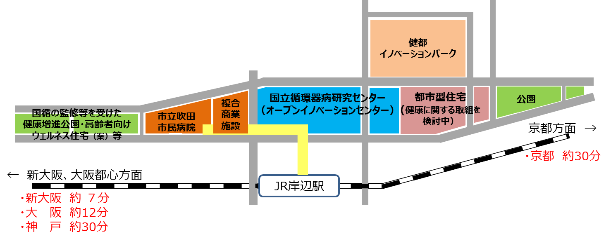
３．基本目標・基本的方向
Topic⑦ 国立循環器病研究センターを核とした北大阪健康医療都市「健都」の形成
・誘致のメインターゲットとなる事業分野
医療機器・医薬品・再生医療等製品や、食事・運動を含む
健康関連製品・サービス等の革新的な研究開発を行う企業
（企業規模にはかかわりません）
■ 北大阪バイオクラスターと北大阪健康医療
都市（健都）のロケーション
平成30年度を目途に吹田操車場跡地に移転建替する国立循環器病研究センターとその周辺地域において、北大阪健康医療都市「健都」の形成を推進します。「健都」を構成する、「健都イノベーションパーク」を中心に、健康と医療をキーワードとして、先端的な研究開発を行う企業等の研究施設等を内外から誘致するため、関係者が一丸となって取組みを進めます。
この円滑かつ着実な実現に向け、主にベンチャー企業等の受皿となる賃貸施設の整備・運営や、誘致対象となる企業等の立地を促進する仕組み作りの検討が求められています。
■ 北大阪健康医療都市
（健都）ゾーニング
出典：国立循環器病研究センターを核とした医療クラスター推進協議会「これまでの検討の中間整理」（平成27年）
42

Slide 44
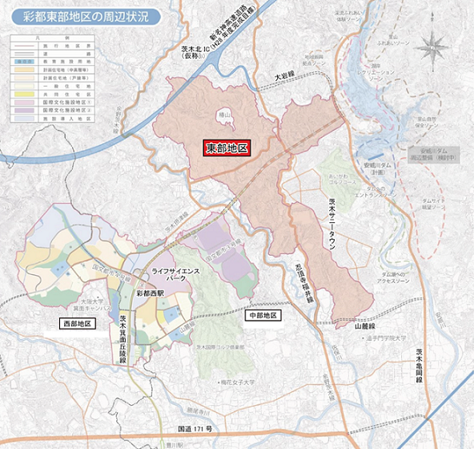
３．基本目標・基本的方向
Topic⑧ 彩都東部地区における新たな産業拠点の形成
彩都東部地区367haのうち、中央部から北部の一部エリアにおいて、土地区画整理事業による新たな産業用地の創出をめざしています。
現在、学識経験者、行政関係者、民間事業者において、事業化に向けた検討等を進めています。（平成28年度末を目途）
彩都東部地区の整備により、府の経済をけん引するものづくり企業の府外への流出防止や、府外からの企業誘致の促進などを通じて、新たな雇用創出による
地域活力の向上や地域の再生を図るとともに、産業拠点の形成による大阪経済の発展が期待されます。
出典：彩都（国際文化公園都市）建設推進協議会資料
43

Slide 45
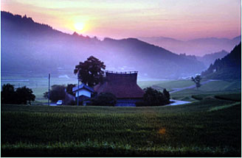
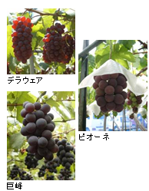
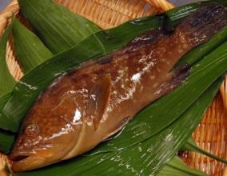
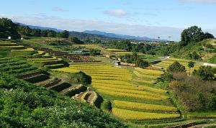
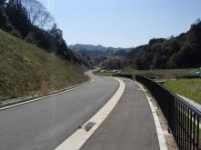
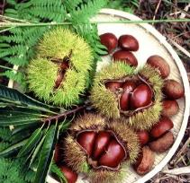
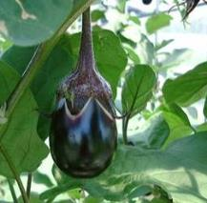
３．基本目標・基本的方向
（３）活力ある農林水産業の実現
大阪の農林水産業は大消費地に隣接し、多様な産業や人材が集積するなど他県にはない強みがあります。こうした特長を活かした、大都市近郊ならではの農林水産業の振興が大阪の特徴と言えます。
また、その基盤である農空間、海・内⽔⾯、森林などの整備・保全と有効活用に取り組む必要があります。
○ 「大阪産（もん）」をはじめとする農林水産物の地産地消やブランド化、６次産業化、新規参入機会の拡大、企業などの新たな担い手の育成、地域間の交流等に向けた取組みを進めることにより、TPP協定の発効も見据え、大都市の強みを活かした農林水産業の活性化を図ります。また、輸出入拠点となる関空を活用し、アジア市場を対象とした「大阪産（もん）」の販路拡大をめざします。
○ 府民や企業・地域と協働しながら、里山保全やため池減災対策など農林水産基盤の整備・保全を進めます。
・キジハタ
・
・
・
・泉州水なす
・能勢ぐり
44

Slide 46
３．基本目標・基本的方向
（４）多様な担い手との協働
人口構造をはじめ社会環境が大きく変化していく中、府民・NPO・民間企業など多様な担い手との幅広い連携・ネットワークにより、社会全体を支えていくことが重要です。特に、近年、企業価値の向上という観点から、社会貢献活動に対するニーズが高まっており、民間企業等とのwin-winの関係による社会課題の解決に向けた取組みを一層充実・強化する必要があります。公民連携により、企業や大学の知見やノウハウを取り入れることで、更なる施策効果の拡大と府民サービスの向上をめざします。また、これらの取組みを通じて大阪全体での「稼ぐ力」を創出します。
○ 大阪府では、民間企業等と各部局（事業担当課）をつなぐ、一元的な窓口・相談（コンシェルジュ）機能と、庁内バックアップ（コーディネート）機能を兼ね備えた「公民戦略連携デスク」に専任スタッフを配置しています。公民双方にとってメリットのある、win-winの関係で社会課題の解決を図ります。（➡Topic⑨：公民戦略連携デスク）
○ 人口減少が進む中で、民間の創意工夫を最大限活用しながら、福祉など幅広い分野での社会課題の解決をめざすため、クラウドファンディングや社会的インパクト投資（ソーシャルインパクトボンド）などの新たな手法についても、研究・検討を進めます。
○ 地域の活性化やまちづくりなどの行政的課題や地域課題等に対して、多様な立場の関係者が、自由に意見やアイデアを出し合い、みんなで課題解決をめざす仕組みとして、「プラットフォーム」の活用があげられます。
大阪府では、府民、NPO、大学、企業等の多様な立場の人が集まり、対等な立場で交流・対話する「場」において、アートやデザインの手法を取り入れることなどにより、社会課題の解決等を図る取組みを進めています。
（➡Topic⑩：プラットフォームによる社会課題の解決）
※ プラットフォームによる課題解決事例を第４章「活力ある地域創出～新しい「都市型ライフスタイル」の提唱～」の「（２）地域類型別課題への対応（地域の特色を高める先進事例）」（P79～）において紹介しています。
45

Slide 47

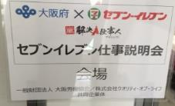

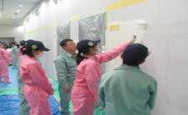
３．基本目標・基本的方向
これまで
設置後
Topic⑨ 公民戦略連携デスク
従来の「行政完結型」から「連携・ネットワーク型」へと、府庁の仕事のやり方を変えるべく、企業や大学の一元的窓口となる『専任デスク』を平成27年４月に設置しました。
都道府県では初の試みとなる当デスクが旗振り役となり、公民連携を積極的に展開することで、きめ細やかな府民サービスの提供や地域経済の活性化をめざしています。
府 庁
府 庁
府民文化部
商工労働部
都市整備部
教育委員会
府民文化部
商工労働部
都市整備部
教育委員会
・・・
・・・
観光等
産業雇用等
インフラ等
教育等
主な取組み内容は下記のとおりです。
・セブン-イレブン・ジャパン：元気シニアの雇用促進、
女性の活躍推進に向けた取組み
仕事説明会を共同で開催し、
府内のセブン-イレブン店舗で高齢者を募集。
元気シニアの雇用が拡大しています。
あわせて、女性経営者の増加に向けた説明会等も実施しています。
・イオン：ニート状態にある若者の就業支援
若年就職困難者（ニート状態の若者）の職場就業体験を実施。
若年就職困難者の就業支援の裾野の拡大を図っています。
・大手コンビニエンスチェーン4社：高齢者見守り協定
サークルＫサンクス、セブン‐イレブン・ジャパン、ファミリーマート、ローソンの大手コンビニエンスチェーン４社と「高齢者にやさしい地域づくり推進協定」を締結（４社一斉は、全国初）。
徘徊行動等による行方不明高齢者の早期発見、保護など、高齢者をきめ細かく見守っています。
・関西ペイント：塗装イベントの実施
障がい者就労支援の一環として、府立支援学校等の生徒が参加する塗装イベントを実施。
「塗装」という工程を通じて、生徒の職域拡大が図られるとともに、新たな職域に対する
生徒自身の就労意欲の向上につながっています。
公民戦略連携デスク
Ａ社
Ｂ社
Ｃ社
Ｄ社
民間企業
Ａ社
Ｂ社
Ｃ社
Ｄ社
46

Slide 48
３．基本目標・基本的方向
Topic⑩ プラットフォームによる社会課題の解決
大阪府では、多様な立場の人が集まり、対等な立場で行政的課題を共有する「場」に、アートやデザインの手法を取り入れることなどにより、地域のオリジナリティや課題の本質を見つけ出し、みんなが一体となって、目標・理念・価値を追求し、共有できる「プラットフォーム」をつくることで、社会課題の解決を進めています。
課 題
+
ART＆
DESIGN
住民
住民
「目標」「理念」
「価値」
↓
共有することによって
つながっていく。
↓
みんなで決定する。
行政
NPO
行政
行政的課題をみんなで共有
多様な立場の関係者が主体的に取り組めるしくみをつくる。
NPO
新たな
参加者
新たな
参加者
アートやデザインが持つ、
本質を追求し、人を引きつける力
↓
異なる価値観を結びつける
↓
みんなが一体となって創造する
↓
驚き・発見・感動
訴求力のあるアウトプット
クリエイター
企業
クリエイター
企業
大学
大学
解 決
【これまでの取組み】
事業名 | 概要
木津川遊歩空間整備 （平成24年～） | 遊歩道と広場からなる遊歩空間の整備にあたり、地域から愛され誇りとされる親水空間を生み出すことで、市民が使いながら維持管理を担う、新しい社会インフラの仕組みづくり
わがまちカンヴァス（平成25年～） | アートによる公共空間の活用などの手法を活用し、市町村の活性化など地域課題の解決を支援
安威川ダム利活用プラットフォーム （平成25年～） | 安威川ダム周辺と都市部を結ぶ、活用と保全に寄与するプラットフォームを構築（大学、NPO、住民、クリエイター、行政等）し、継続的な担い手を育成
新事業創造プラットフォーム事業 （平成27年～） | ビジネスを通じた社会的課題の解決に向けて、企業やユーザー、クリエイター等が参加する協創の場づくりを通じて、課題の抽出とそれを解決し得る新たなサービスビジネスの創出を支援
47

Slide 49
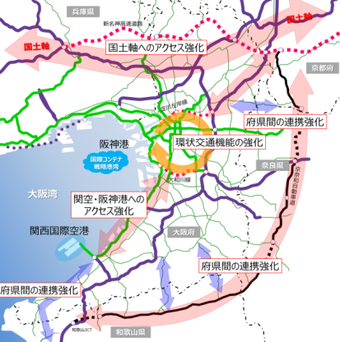
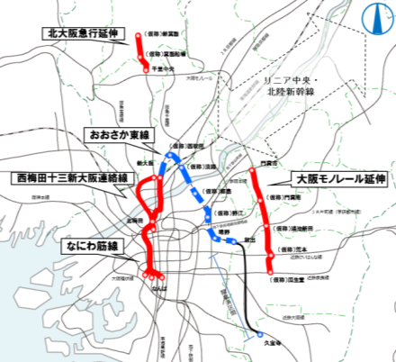
３．基本目標・基本的方向
（５）インフラの充実・強化
24時間運用可能な関西国際空港や、国際コンテナ機能が整っている阪神港を有する大阪においては国際水準の域内インフラを活かし、ゲートウェイ機能を発揮することが、産業振興や企業誘致を一層推進するための「鍵」となります。
また、リニア・北陸新幹線や新名神などの広域交通インフラ整備や、これらの整備効果を最大限発現できるよう府域の交通機能を強化することも重要となっています。
○ アジアの成長力を取り込み、日本各地へと繋げる中継拠点をめざすとともに、世界との交流機能の東京一極集中の是正を図るため、関西国際空港については、首都圏空港と並ぶ国際拠点空港としての機能強化を図ります。あわせて、国際コンテナ戦略港湾である阪神港の物流機能強化を図ります。
また、東西二極を結ぶ複数の高速道路網の早期整備、高速道路の未整備区間（ミッシングリンク）の早期解消への取組みなど、一般道も含めた道路ネットワークの充実・強化を進めるとともに、これらが有効活用されるよう、料金体系一元化の実現に向けた取組みを進めます。
鉄道については、強い国土構造の構築を図る上で不可欠となる大都市圏を結ぶ広域交通インフラの複数ルート確保に向けて、リニア中央新幹線・北陸新幹線の早期全線整備に向けた取組みを進めるとともに、広域拠点へのアクセス性向上を図る鉄道ネットワークの充実や乗り継ぎ負担軽減などの公共交通の利便性向上などに取り組みます。
○ 戦略的にこれらの空港・港湾等のインフラを
整備・維持管理するために、PPP/PFIによる
民間資金やノウハウの導入・活用を進めます。
○ また、地震等有事の際に、その被害を最小
化し、企業等が速やかに事業継続できるため
の防災・減災対策や、首都圏で大災害が発
生した場合にバックアップ機能を発揮できる環
境整備を進めます。
■ 道路ネットワーク
■ 鉄道ネットワーク
48
出典：大阪府都市整備部
出典：大阪府政策企画部・都市整備部

Slide 50
３．基本目標・基本的方向
基本目標⑥：定住魅力・都市魅力を強化する
大阪の住みやすさを向上させ、その定住魅力を発信するとともに、大阪のブランド力を高め、都市魅力を創出・発信することで、内外からの集客を促進し、にぎわいと交流人口の拡大を図ります。
＜現状・ポテンシャル＞
＜めざす将来像＞
強み | ・居住部門が高い評価 （世界の都市総合力ランキング：森記念財団） ・大都市としては比較的職住近接し、物価が安い ・歴史的なまちなみや伝統的な祭りなど魅力資源の存在 ・大阪産（もん）、大阪製ブランド認証製品
弱み | ・広報・PRの弱さ ・人口減少による空家・空地の増大
移住・定住の促進
交流人口の拡大
東西二極の一極
としての社会経済
構造の構築
＜基本的方向＞
（１）定住魅力の強化 居住魅力の発信、空家の活用 等
（２）都市魅力の創出・発信 観光客の受入環境整備、国際エンターテイメント都市の創出 等
49

Slide 51
３．基本目標・基本的方向
【具体的目標】
○ 来阪外国人：376万人（H26）➡ 650万【～H32まで】
○ 転出超過率（対東京圏）：0.13（H26）➡ 前年を下回る
※ 転出（入）超過率 ＝ 転出（入）超過数／大阪府人口 （10月１日時点）
＜参考指標＞住宅流通件数に占める既存住宅のシェア、世界の都市総合力ランキング（森記念財団）
≪基本的方向≫
（１）定住魅力の強化
森記念財団の「世界の都市総合力ランキング2015」において、大阪は居住部門について、アジアでは東京と並んで高い評価となっています。
また、大阪には創意工夫のまち、人情にあふれるまちという評価や、大都市としては、比較的職住近接し、通勤時間が短いことや、衣食住の物価が安いといった利点も指摘されています。
大阪府内全域での交通等のインフラの充実を図ることも、住民の利便性を高め、定住魅力の向上につながります。
これら大阪の魅力にさらに磨きをかけつつ、子育て世代が住みやすいまちづくりを進めることにより、大阪の魅力を内外に発信していくことが重要です。
大阪という都市の定住魅力を高めることにより、東京圏への流出を防ぐとともに、女性や高齢者、若者など多様な方々を東京圏から呼び込み、定住できる（＝人口対流）環境づくりをめざします。
■ 世界の都市総合力ランキング（平成27年） 居住部門
■ 大阪の魅力（戻りたい理由）
順位 | 都市名 | 得点 | 順位 | 都市名 | 得点
1 | パリ | 323.8 | 15 | 東京 | 282.8
2 | ベルリン | 310.1 | 16 | 大阪 | 280.8
3 | バンクーバー | 302.3 | 17 | 台北 | 278.4
4 | ウィーン | 297.8 | 18 | 福岡 | 276.6
5 | バルセロナ | 296.1 | 21 | 香港 | 256.9
出典：森記念財団「世界の都市総合力ランキング2015」（分野別ランキング）
50
出典：大阪府政策企画部「Uターンに関するWEBアンケート」（平成27年）

Slide 52
３．基本目標・基本的方向
○ 市町村と連携し、大阪のあらゆる地域において、それぞれの持つ価値や個性を磨くため、「グランドデザイン・大阪」「グランドデザイン・大阪都市圏」の策定・推進などにより、定住魅力の向上を図ります。
○ 空家等を都市の居住魅力を向上させる有用かつ貴重な資産と捉え、周辺に悪影響を及ぼす空家等（特定空家等）に対する取組みと、空家等の利活用や適正管理、除却等が促進される環境の整備を進めます。
（➡Topic⑪：空家等対策）
○ 府営住宅など公的賃貸住宅を地域の資産として、まちづくりへの活用を行います。その際、団地だけでなく、周辺地域にサービスの提供を行う生活支援機能等の誘導を図るなど、地域の課題解消や地域力の向上につながる取組みを進めます。
○ 施設の老朽化、住民の高齢化が進む千里・泉北ニュータウンにおいて、民間事業者や地元市と連携し、多彩な機能の積極的な導入を図るなど、まちの再生に向けた取組みを進めます。
○ バス等の地域公共交通の確保・維持に向け、市町村と連携した取組みを進めます。
○ 「おおさか地域しごと支援センター」において、「全国移住ナビ」と連携しながら、今後、府内で働きたいと考える「UIJターン就職希望者」を対象に「しごと」や「くらし」情報などを提供します。
また、「大阪府人材還流政策連絡会」において、府内の就業支援機関等の連携強化を図ります。
※ 大阪の定住魅力の強化策については、第4章「活力ある地域創出～新しい「都市型ライフスタイル」の提唱～」（P59～）において、東京圏との比較による大阪でのライフスタイルの提案（企業の流出防止、誘致を含む）や地域類型別の先進事例などをとりまとめています。
51

Slide 53
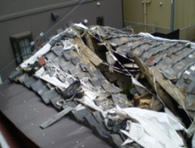
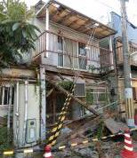
３．基本目標・基本的方向
Topic⑪ 空家等対策
空家等の増加は、まちの防犯性、防災性の低下や都市景観上の問題を生じるとともに、地域コミュニティの衰退を招くなど、都市の居住魅力の低下につながるため、その対策は喫緊の課題です。
大阪府においては、総務省「平成25年住宅・土地統計調査」によると、空家数は約68万戸、空家率が14.8％にのぼり、平成20年の同調査に比べ、5.4万戸、0.4ポイント増加しました。
「空家等対策の推進に関する特別措置法」が全面施行（平成27年５月26日）されたことを受け、特定空家等に対する的確な措置を実施します。また、空家等を大都市大阪に残された有用かつ貴重な資産と捉え、居住魅力等を高めるという「まち育て」の視点で、空家等のフル活用を行い、効果的な施策を戦略的に実施していきます。
■ 空家まち育て戦略・大阪
・戦略的な空家まち育ての推進
「まち育て」の視点で戦略的に空家等対策を推進します。
・市町村における「空家等対策計画」の作成・推進に対する支援
市町村において、「空家等対策の推進に関する特別措置法」に基づく「空家等対策計画」を地域まちづくり戦略として作成・推進するにあたり、府として支援します。
■ 特定空家等に対する取組み
・市町村による特定空家等の除却等の促進
「特定空家等」の判断の参考となる基準及び手続等の一定の考え方を示した運用マニュアルを提示するなど取組みを促進します。
・特定空家等のさらなる除却促進のための税制改正等
除却促進に向けた法制度上等の必要な措置を明らかにし、国家要望等を実施します。
■ 地域住民の生活環境に深刻な影響を及ぼしている空家等
（特定空家等）の事例
52

Slide 54
３．基本目標・基本的方向
（２）都市魅力の創出・発信
観光客の受入環境の整備や国際エンターテイメント都市“OSAKA”の創出など、世界に通用する都市魅力を創造し、インバウンドの強化を図ります。
大阪を特徴づける歴史的なまちなみや自然、食、地域の伝統的な祭りなど多彩な魅力資源を人々のシビックプライドにつなげるとともに、地域の連携強化を図りつつ府域への集客・回遊を促進します。
規制緩和による公共空間の活用促進など、文化・芸術・スポーツ活動が積極的に展開される環境を整えることで、国内外からの集客を促進し、にぎわいと交流人口の拡大を図ります。
また、地域が有するあらゆる資源を活かした地域独自のまちづくりを進め、都市の成長を加速します。
こうした都市魅力を創出し、内外に発信することで、大阪のイメージアップを図ります。
○ 海外観光客の玄関口である「中継都市・大阪」に、世界最高水準のエンターテイメントやMICEなど様々な機能を持つ「統合型リゾート（IR）」の立地を促進するなど、世界に通用する都市魅力を創造します。
※ MICE・・・Meeting（会議・研修・セミナー）、Incentive tour（報奨・招待旅行）、Convention またはConference（大会・学会・国際会議）、
Exhibition（展示会）の頭文字をとった造語。ビジネストラベルの一形態。
○ 2019年ラグビーワールドカップや2020年東京オリンピック・パラリンピックなど、大規模な国際的イベントの開催を控え、日本への更なる観光客の増加が見込まれる中、大阪への誘客促進に向け、観光客受入のための基盤整備、文化・生活習慣に配慮した対応など、受入環境の整備を推進します。また、世界的なスポーツイベントやトップアスリートなど大阪が有する豊富なスポーツ資源を積極的に活用し、観光集客や大阪の活性化を進めます。
○ 公益財団法人大阪観光局が「日本版DMO」として地域の連携強化を図り、「観光地経営」の視点に立った大阪における観光地域づくりを推進します。
※ 日本版DMO（Destination Management/Marketing Organization）・・・観光地域づくりの舵取り役として、多様な関係者と共同しながら、
観光地域づくり実現のために戦略策定や、戦略を着実に実施するための調整機能を備えた法人。
○ 観光集客のみならず、消費拡大や経済効果も高く、さらに国内産業の活性化や国際競争力の向上につながるMICEの誘致促進を図ります。
○ 知の拠点である大学など都市の魅力を高める施設等の誘致を進めることで、世界で存在感を発揮する都市
「大阪」のまちづくりを進めます。
53

Slide 55






３．基本目標・基本的方向
○ うめきたや千里中央地区など都市部の各拠点地区が機能分担・連携しつつ、国際ビジネス、イノベーション、文化・学術、インバウンド機能の充実など国際競争力の高い一体的な地域の形成を進めます。
また、再開発事業などによる鉄道駅周辺等のまちづくりを進め、都市のにぎわいと魅力づくりを推進します。
○ みどりを充実させることにより、国際都市にふさわしい景観の形成、府民へのやすらぎ・憩い空間を提供します。
○ 大阪の優れた食材・加工品（大阪産（もん））や製品（大阪製ブランド認証製品・伝統工芸品）等を積極的に発信し、販売力を強化することで、大阪の「魅力」を全国に浸透させます。
○ 大阪が有する歴史資産である「百舌鳥・古市古墳群」について、関係市と連携して、平成28年度国内推薦の獲得、平成30年度世界文化遺産登録をめざして取組みを進めます。
○ 歴史・自然・文化に育まれた景観資源を再発見し、よりよいまちづくりに役立て、国内外に大阪の魅力を発信する「ビュースポット」の取組みを府内市町村と協力して進めます。また、企業やNPOなどによる公共空間の活用により、地域の価値を維持・向上させていくため、「大阪版BID制度」の活用、普及など、エリアマネジメントの取組みを進めます。
※ BID（Business Improvement District）・・・地域内の地権者に課される共同負担金を原資とし、地域内の必要なサービス事業を行う組織
○ 「水都大阪」のさらなる魅力づくりや世界に類を見ない光景観の創出、公共空間を活用した芸術文化活動の推進等を行うとともに、これらを様々な機会を捉えて内外に発信することなどを通じて、府域への集客力を高めます。また、地域との連携のもと、歴史や文化など大阪が有するポテンシャルを活かした都市魅力の創出・発信を図ります。
■ 大阪府広報担当副知事
「もずやん」
■ 各種ロゴ（大阪産、大阪製、百舌鳥古市古墳群、水都大阪）
54

Slide 56
３．基本目標・基本的方向
◆ 国への働きかけについて
[1] 国機関等の移転・設置
東京一極集中を是正し、大阪における「しごと」と「ひと」の好循環を生むために、国に対して提案した国機関の移転・設置については、次のとおり、移転方針が決定されました。
移転の実現に向け、関係機関との協議を進めていきます。
※上記以外の府提案機関については、上記の進展状況や副首都推進本部における議論等を踏まえ、引き続き対応
していきます。
・中小企業庁の全面移転
・特許庁の西日本を対象とした審査拠点設置
・医薬品医療機器総合機構(PMDA)の再生医療分野の審査権限の関西支部への委譲
機関名 | 内容・移転による効果 等 | 移転方針
国立健康・栄養研究所 | 国立研究開発法人医薬基盤・健康・栄養研究所として、大阪にある医薬基盤研究所と組織統合したことを踏まえ、健康・栄養研究所を大阪に設置 ➡ 医薬基盤研究所と同じ大阪に立地することで統合 によるシナジー効果を高め、健康と医療分野での支援 環境の強化 | 国立健康・栄養研究所（東京都新宿区）の全部移転に向けて、移転の詳細や地元の受け入れ体制について、大阪府と厚生労働省・当該機関の間で調整を行い、平成28年度中を目途に成案を得ることとする。
工業所有権情報・研修館(INPIT) | ものづくり中小企業の集積と、知財への高い関心を踏まえ、知財戦略活用支援及び人材育成部門の西日本を対象とした拠点を大阪に設置 ➡ ものづくり企業の知財戦略取組の支援体制強化 大阪・関西の大学・企業・研究所等の集積を活かし、 知財業務を担う人材の育成に寄与 | 近畿地方におけるワンストップサービス化等の推進に向けた体制整備について、各府県における知財総合支援窓口を抜本的に底上げする近畿地方の統括拠点を整備する方向で、８月末までに具体的な結論を得る。
55

Slide 57
３．基本目標・基本的方向
[2] 地方拠点強化税制
地方拠点強化税制は、地方創生の実現に向け、東京圏から地方への人の流れ等を促進する趣旨で創設されたものであるにもかかわらず、近畿圏中心部（大阪府では、大阪市の全域、守口市・東大阪市・堺市の一部）が「支援対象外地域」として、対象から除外されています。
大阪府では、府域全体で企業の集積・立地競争力を確保する観点から、支援対象外地域の見直しについて、国に働きかけていきます。
[3] 税財源自主権の確立
税財源自主権の確立を図るとともに、それまでの間は、大都市圏特有の行政需要、今後の社会保障関係経費の増加などに対応し、安定した財政運営が行えるよう、必要な地方一般財源総額を臨時財政対策債に依存することなく確保することや、地方法人税については、早急に廃止し、地方税として復元すること等について、引き続き国に求めていきます。
[4] 民間が自由に活動できる環境整備（規制改革）
地域経済の活性化を推進し、地方創生を図っていくためには、地域・民間の創意工夫や実情に応じた取組みの障害となる規制を改革していく必要があります。
このため、府内事業者の具体的なニーズに応じて、特区制度や国の規制改革会議などを通して、国に働きかけを行い、民間が自由に活動できる環境を整備することによって、大阪の成長と大阪産業の活性化をめざします。
56

Slide 58
３．基本目標・基本的方向
◆ 総合戦略の推進
[1] PDCAサイクルの確立
○ ３章において、６つの基本目標ごとに「具体的目標」を設定しました。
○ また、「具体的目標」を達成するための施策（事業）がどれぐらい進捗しているかを客観的に判別しやすくなるよう、できるだけ数値を用いて、KPI（重要事業評価指標）を設定しています。
（➡ 【別添】具体的な施策と重要事業評価指標（KPI））
○ 地方創生の実現は、息の長い取組みが必要です。これらの指標（KPI）をもとに、施策（事業）の効果を定期的に検証することで、「まち」「ひと」「しごと」の好循環の確立に向け、より効果の高い事業への重点化、見直し、組換えを行い、「具体的目標」の達成に向け、取組みを進めていきます。
[2] 推進にあたって
○ 「具体的目標」については、毎年「産官学金労言」の各分野の有識者等で構成する「大阪府まち・ひと・しごと創生推進審議会」において、進捗状況の確認・検証を行い、必要な見直しを行います。
○ 各施策については、実施部局が毎年KPIの検証を行い、より効果の高い事業への重点化、見直し、組換えを行います。
○ 地方版総合戦略のもう一つの策定主体である大阪府内の市町村との適切な役割分担や連携のもと、大阪府の庁内推進体制である「大阪府人口減少社会対策推進会議」と「大阪府まち・ひと・しごと創生推進審議会」を中心に、府民のみなさまと協働し、オール大阪で地方創生の取組みを推進していきます。
57

Slide 59
58

Slide 60
４．活力ある地域創出 ～新しい「都市型ライフスタイル」の提唱～
59

Slide 61
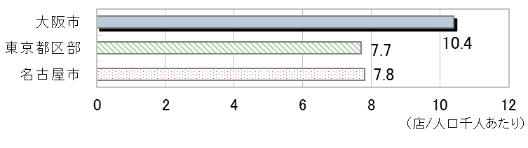
４．活力ある地域創出 ～新しい「都市型ライフスタイル」の提唱～
（１）大阪の魅力を活かした「人口対流」の実現 大阪の現状
圏域別にみると、近畿圏は中部圏とほぼ同数の就業者数です。製造業が突出している中部圏に比べ、さまざまな産業にバランスよく分布している点が特徴的です。一方で、首都圏と比べ情報通信業の従事者が少ない点が顕著です。
また、医薬品・医療機器の出荷額や、人口あたりの飲食店数などは他圏域よりも顕著に多く、これらが特徴的な産業といえます。
産業別の従業員数構成比
少ない情報通信業
様々な産業にバランスよく分布
中部圏は製造業が突出
製造品出荷額（医薬品製造業/医療用機械器具、医療用品製造）
（百万円）
（％）
人口千人あたりの飲食店数
（年）
出典：いずれも総務省「平成24年経済センサス」より大阪府政策企画部作成
60

Slide 62
４．活力ある地域創出 ～新しい「都市型ライフスタイル」の提唱～
（１）大阪の魅力を活かした「人口対流」の実現 大阪の現状
大阪府において本社立地企業は、大企業を中心に毎年100件近い流出超過が続いています。2002～2011年までの10年間に転出した企業の売上高は合計14兆円超にのぼっており、雇用や税収面に少なからず影響を与えているものと思われます。府内総生産の全国シェアは長期的に低下傾向にあります。
（件）
大阪府 「転入・転出企業」件数推移
（法人）
大阪府 資本金100億円以上の普通法人(※)数の推移と全国シェア
（％）
転出件数
転入件数
（年）
（年）
出典：帝国データバンク「大阪府・本社移転企業調査」（2015年）
※ 普通法人：公共法人、公益法人等及び協同組合等以外の法人。
出典：国税庁「統計年報」より大阪府政策企画部作成
大阪府の転入転出企業の売上高合計値推移
（％）
府内総生産および全国シェア
（兆円）
（億円）
（年度）
（年）
61
出典：帝国データバンク「大阪府 本社「転入転出企業」の実態調査」（2012年）
出典：大阪府「平成25年度 大阪府民経済計算（確報）」（支出側・実質（固定基準年方式））

Slide 63
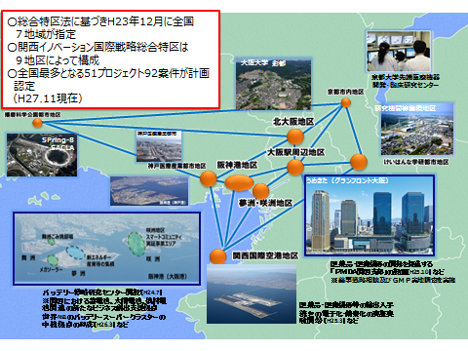
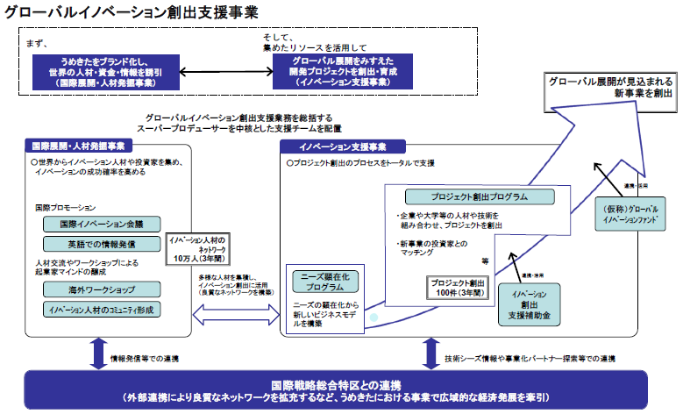
４．活力ある地域創出 ～新しい「都市型ライフスタイル」の提唱～
（１）大阪の魅力を活かした「人口対流」の実現 大阪の現状
その一方で大阪では、新産業のさらなる強化や、新しいイノベーションの芽生えも見られます。
大阪・関西が強みを有するライフサイエンス分野、環境・新エネルギー分野においては、世界有数の拠点を目指して「関西イノベーション国際戦略総合特区」が推進されています。
また、大阪市のグローバルイノベーション創出支援事業や大阪イノベーションハブの設立以降、そこを拠点に多くの人材が交流しており、 「ハック大阪ファンド」や「梅田スタートアップファンド」といった大阪を拠点としたVC（ベンチャーキャピタル）が立ち上がるなど、関西のスタートアップを取り巻く環境はこの数年でかなり変化しています。
さらに、大阪の「主体性ある市民」の力を活かして、草の根的に社会課題を解決するための取組みも立ち上がっています。
関西イノベーション国際戦略総合特区
グローバルイノベーション創出支援事業の全体像
大阪を拠点としたVC（例）
出典：大阪府政策企画部
出典：大阪市
 | ハック大阪ファンド | 梅田スタートアップファンド
名称 | ハックベンチャーズ株式会社（運営会社） ハック大阪投資事業有限責任組合（投資組合） | 梅田スタートアップファンド１号投資事業有限責任組合
規模 | 48億円（一次募集） ※ファンド総額は100億円を目標とする | 2.01億円
有限責任組合員（LP） | 大阪市、中小企業基盤整備機構、みずほ銀行、三井住友銀行、三菱東京UFJ銀行、積水ハウス、阪急電鉄、日立造船、Mistletoe | 阪急電鉄 サンブリッジコーポレーション
投資目的・戦略 | シリコンバレーなどの世界最先端地域での投資 関西を中心に日本国内投資（地域限定の制限なし） 国内外でグローバルに得られる示唆・情報を元に新産業ビジョンを創造し、グローバルスケール企業創造の礎とする アーリーステージから多様なステージに対応し、ハンズオン投資 | 関西圏における次世代産業創出を支える起業環境整備の促進と、梅田エリアを舞台とした企業活動を支援するビジネスコミュニティの形成
社会課題を解決する「民の力」（例）
事例 | 活動主体 | 概要
昭和町・西田辺の長屋を活かしたまちづくり | 丸順不動産 | 空襲で焼け残った町並みを活かした、まちの活性化。「上質な下町」のコンセプトに合わせて、長屋をリノベーションして入居者を斡旋。
子連れで楽しむ習い事ママサークル | マミークリスタル | 子どもでなく、お母さんが主役で、気軽に楽しく参加できる習い事サークルを設置。フリーペーパーの発行やイベントの開催も行う。
南河内地域での里山保全活動 | 里山倶楽部 | 自治体から里山保全に関する業務を受託。有償ボランティアやアルバイトを活用して継続的な体制を確立。
大阪を変える100人会議 | 遊企画 | 社会課題に取り組むプレイヤー同士が連携できる場（ラウンドテーブル）を提供。セクターを超えた連携、新たな社会的事業が創出されている。
62
Notes:
新産業
・インバウンド
イノベーションの芽生え
・GFO、ナレッジキャピタル
・マイクロ投資の定着化
社会課題を解決する「民の力」
・女性の復職支援
・里山保全活動 など

Slide 64
４．活力ある地域創出 ～新しい「都市型ライフスタイル」の提唱～
（１）大阪の魅力を活かした「人口対流」の実現 東京圏との比較
世界の都市総合力ランキングにおいて、大阪は40都市中24位であり、前年の26位から２ランクアップしています。分野別にみると「研究・開発」については12位、「居住」については16位にランクされており、大阪の強みとなっています。
ﾗﾝｸ | 経済 | 研究・開発 | 文化・交流 | 居住 | 環境 | 交通・アクセス
1 | 東京 326.7 | ニューヨーク 221.2 | ロンドン 333.4 | パリ 323.8 | ジュネーブ 208.1 | パリ 236.9
2 | ロンドン 323.6 | 東京 167.8 | ニューヨーク 263.5 | ベルリン 310.1 | フランクフルト 205.5 | ロンドン 234.0
3 | ニューヨーク 302.2 | ロンドン 161.9 | パリ 236.0 | バンクーバー 302.3 | ストックホルム 205.0 | アムステルダム 207.0
4 | 北京 300.8 | ロサンゼルス 145.0 | シンガポール 180.3 | ウィーン 297.8 | チューリッヒ 200.9 | シンガポール 206.7
5 | 香港 277.6 | パリ 124.2 | 東京 164.5 | バルセロナ 296.1 | ウィーン 198.3 | 香港 205.0
6 | シンガポール 274.5 | ソウル 122.7 | 北京 153.9 | ジュネーブ 294.1 | シンガポール 197.5 | フランクフルト 201.9
7 | チューリッヒ 247.3 | ボストン 122.3 | ベルリン 151.5 | トロント 292.2 | バンクーバー 196.6 | 上海 195.2
8 | ソウル 243.2 | シンガポール 116.1 | シドニー 147.9 | チューリッヒ 292.1 | ロンドン 194.2 | ニューヨーク 194.2
9 | 上海 239.6 | サンフランシスコ 109.6 | ウィーン 147.4 | アムステルダム 290.8 | ベルリン 191.9 | ソウル 189.5
10 | ストックホルム 227.7 | シカゴ 104.4 | ロサンゼルス 144.0 | マドリード 289.4 | コペンハーゲン 191.6 | イスタンブール 171.3
11 | ジュネーブ 225.0 | 香港 91.1 | イスタンブール 141.2 | コペンハーゲン 286.9 | アムステルダム 186.6 | 東京 169.9
12 | コペンハーゲン 221.3 | 大阪 88.4 | ブリュッセル 128.3 | ミラノ 284.9 | ワシントンD.C. 185.7 | クアラルンプール 153.4
13 | パリ 217.5 | ベルリン 72.3 | バルセロナ 125.9 | ストックホルム 283.5 | 東京 178.8 | ブリュッセル 149.4
14 | シドニー 214.5 | シドニー 67.9 | ソウル 124.9 | フランクフルト 283.0 | マドリード 177.0 | バルセロナ 147.9
15 | ワシントンD.C. 221.3 | ワシントンD.C. 67.6 | アムステルダム 119.0 | 東京 282.8 | シドニー 176.9 | ミラノ 147.3
16 | アムステルダム 210.3 | 上海 62.8 | 上海 113.2 | 大阪 280.8 | ミラノ 172.2 | マドリード 145.9
17 | ベルリン 210.2 | トロント 61.9 | メキシコシティ 113.2 | 台北 278.4 | サンフランシスコ 170.3 | 台北 145.8
18 | トロント 207.1 | 北京 55.1 | マドリード 111.6 | 福岡 276.6 | パリ 169.5 | バンコク 143.5
19 | バンクーバー 204.4 | 台北 55.1 | バンコク 109.7 | ロンドン 272.7 | トロント 168.2 | モスクワ 143.3
20 | サンフランシスコ 203.4 | チューリッヒ 53.3 | モスクワ 109.0 | ブリュッセル 265.8 | ロサンゼルス 167.9 | ウィーン 141.7
21 | フランクフルト 201.6 | イスタンブール 52.4 | シカゴ 105.6 | 香港 256.9 | サンパウロ 165.9 | トロント 137.5
22 | 台北 195.1 | モスクワ 52.1 | ミラノ 98.0 | 上海 254.4 | 福岡 164.2 | ベルリン 136.8
23 | 大阪 192.7 | ストックホルム 50.9 | ワシントンD.C. 94.9 | ニューヨーク 250.8 | ボストン 161.9 | シカゴ 136.0
24 | クアラルンプール 191.8 | アムステルダム 48.4 | 香港 93.5 | ソウル 250.4 | 香港 160.5 | コペンハーゲン 135.0
25 | ボストン 190.9 | ウィーン 43.0 | サンフランシスコ 92.0 | クアラルンプール 247.8 | ソウル 158.2 | ボストン 127.7
26 | ウィーン 182.9 | 福岡 39.7 | トロント 88.7 | バンコク 244.6 | 台北 156.1 | シドニー 124.1
27 | ロサンゼルス 181.6 | バンクーバー 39.2 | ストックホルム 76.6 | ムンバイ 242.6 | ニューヨーク 152.3 | 北京 122.1
28 | シカゴ 175.9 | ジュネーブ 37.5 | 大阪 73.6 | シドニー 238.7 | クアラルンプール 143.9 | チューリッヒ 121.9
29 | ブリュッセル 173.2 | クアラルンプール 37.1 | ボストン 72.9 | シカゴ 237.5 | ブリュッセル 143.2 | 大阪 121.7
30 | 福岡 169.2 | ブリュッセル 36.7 | コペンハーゲン 67.3 | 北京 236.1 | 大阪 140.2 | ストックホルム 116.6
出典：森記念財団「世界の都市総合力ランキング 2015」
63

Slide 65
４．活力ある地域創出 ～新しい「都市型ライフスタイル」の提唱～
（１）大阪の魅力を活かした「人口対流」の実現 東京圏との比較
研究・開発に関して、関西圏は大学数、科研費助成事業シェアともに絶対数では首都圏に及ばないものの、「人口あたり」「大学あたり」ではともに首都圏を上回っており、厚みのある学術基盤を保持しています。
また、企業の研究機関についても一定の集積があります。研究開発機能が付設された工場の割合は首都圏を上回っており、特に「応用」研究機能を有する工場の割合が高くなっています。
エリア内に立地する大学の学部数
地域別科学研究費助成事業シェア（2013年）
 | 大学数 |  |  |  | 大学数/100万人
 | 国立 | 公立 | 私立 | 合計
大阪圏 | 10 | 10 | 118 | 138 | 7.５
東京圏 | 16 | 6 | 202 | 224 | 6.２
 | 大学数 シェア | 採用件数 |  | 配分額
 |  | シェア | 大学数 シェア倍率 | シェア | 大学数 シェア倍率
関西圏 | 19.0% | 21.2% | 1.12 | 23.2% | 1.22
関東圏 | 34.2% | 34.1% | 1.00 | 36.7% | 1.07
出典：文部科学省「学校基本調査」(平成27年)、総務省「住民基本台帳に基づく人口、人口動態及び世帯数」（平成27年１月１日現在）
出典：文部科学省「科学研究費補助金 配分結果」（平成25年度）
※ 関西圏＝大阪、京都、兵庫、奈良、滋賀、和歌山
関東圏＝東京、神奈川、千葉、埼玉、茨城、栃木、群馬
※ 大阪圏＝大阪、京都、兵庫、奈良
東京圏＝東京、埼玉、千葉、神奈川
研究機関の立地件数（2005年）
研究所を付設する予定の有無（平成21～25年の合計）
 | 都道府県 | 研究機関数 | 構成比
1 | 東京都 | 499 | 15.1
2 | 神奈川県 | 382 | 11.6
3 | 大阪府 | 300 | 9.1
4 | 埼玉県 | 208 | 6.3
5 | 愛知県 | 176 | 5.3
6 | 兵庫県 | 173 | 5.2
7 | 千葉県 | 167 | 5.1
8 | 茨城県 | 165 | 5.0
9 | 静岡県 | 134 | 4.1
10 | 栃木県 | 93 | 2.8
 |  | あり |  |  |  | なし | 合計
 |  |  | うち基礎 | うち応用 | うち開発
全国 | 件数 | 1,190 | 196 | 202 | 792 | 4,381 | 5,571
 | 比率 | 21% | 4% | 4% | 14% | 79% | 100%
 | 「あり」の内訳 |  | 16% | 17% | 67%
近畿圏 | 件数 | 230 | 36 | 50 | 144 | 570 | 800
 | 比率 | 29% | 5% | 6% | 18% | 71% | 100%
 | 「あり」の内訳 |  | 16% | 22% | 63%
関東圏 | 件数 | 322 | 47 | 54 | 221 | 1,158 | 1,480
 | 比率 | 22% | 3% | 4% | 15% | 78% | 100%
 | 「あり」の内訳 |  | 15% | 17% | 69%
出典：大阪府立産業開発研究所
「企業における研究機関の設置状況に関する調査」（平成19年）
出典：経済産業省「工場立地動向調査」
※ 近畿圏＝大阪、京都、兵庫、奈良、滋賀、和歌山、三重
64

Slide 66
４．活力ある地域創出 ～新しい「都市型ライフスタイル」の提唱～
（１）大阪の魅力を活かした「人口対流」の実現 東京圏との比較
住まいに関して、大阪圏は「住宅の１人あたり延べ面積」や「平均消費者物価」、「平均混雑率」、「通勤時間」について首都圏の水準を上回っており、暮らしやすい環境にあると言えます。
住宅水準[１人あたり延べ面積（㎡/人）]
（％）
最混雑区間における平均混雑率の推移
（㎡）
大阪圏
（㎡）
東京圏
（年）
（年）
（年）
出典：総務省「住宅・土地統計調査」
出典：国土交通省「主要区間の平均混雑率の推移」
平均消費者物価地域差指数（2013年）
家計を主に支える者の通勤時間（中位数）
家計を主に支える者が雇用者である普通世帯
（分）
出典：総務省「平成25年（2013年）平均消費者物価地域差指数の概況」
出典：総務省「平成25年住宅・土地統計調査」
※ 大阪圏＝大阪、京都、兵庫、奈良
東京圏＝東京、埼玉、千葉、神奈川
65

Slide 67
４．活力ある地域創出 ～新しい「都市型ライフスタイル」の提唱～
（１）大阪の魅力を活かした「人口対流」の実現 大阪の強み・特徴
他の圏域と比較して、大阪圏は生活環境や学術基盤、文化ストックに強みを有しています。
現在議論されている広域地方計画で示された戦略の方向性でも、経済活動とこれらをバランスよくとりあげている点が特徴と言えます。
 |  | 経済・企業活動 | 生活・居住環境 | 文化・交流 | 社会インフラ | 戦略の方向性 （広域地方計画の検討状況 2016年3月時点）
東京圏 | 強み | 企業・人材の集積 国際的なビジネス環境 |  | 2020年五輪 集客施設（美術館等） MICE | 社会関係資本（NPO） | 2020年五輪をターゲットに、より洗練された首都圏を構築
 | 弱み |  | 異次元の高齢化、育児・介護 居住コスト 密集市街地 |  | 巨大災害のリスク 鉄道の混雑
大阪圏 | 強み | 中堅企業の厚み 研究環境、研究開発成果 | 生活環境 学術基盤（大学） | 集客資源（文化財、世界遺産） アジアとのつながり |  | 経済活動に加え文化ストックや暮らしやすさをバランスよく前景化
 | 弱み | 大企業の流出 | 密集市街地 | 受け入れ環境（ホテル等） | 巨大災害のリスク
中部圏 | 強み | 製造業（自動車、航空機部品等） | 住宅水準 |  | 物流効率化 | 製造業に特化した強みを更に強化する方向
 | 弱み |  |  | 相対的に弱いインバウンド観光 | 巨大災害のリスク
１．防災・減災・復興と成長・発展戦略の一体化
５．都市環境の刷新とｲﾉﾍﾞｰｼｮﾝの創出
２．ｽｰﾊﾟｰﾒｶﾞﾘｰｼﾞｮﾝによる国際競争力強化
6 ．若者・女性・高齢者・障害者等の社会参加
３．農山漁村への対流を含む超高齢社会への対応
7 ．世界に通用する観光地域づくり
４．社会システムの質と生産性の向上
8 ．一極集中から対流型首都圏への転換
１．アジアのｹﾞｰﾄｳｪｲ、ｽｰﾊﾟｰﾒｶﾞﾘｰｼﾞｮﾝの一翼
４．災害に強い安全・安心圏域
２．歴史・伝統文化の集積、世界を魅了
５．持続可能な世界的環境先進圏域
３．快適で豊かに生き生きと暮らせる圏域
１．世界最強・最先端のものづくりの進化
４．安全・安心で環境と共生した中部圏形成
２．スーパー・メガリージョンのセンター
５．人材育成と共助社会の形成
３．地域の個性と対流による地方創生
66

Slide 68
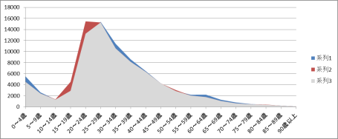
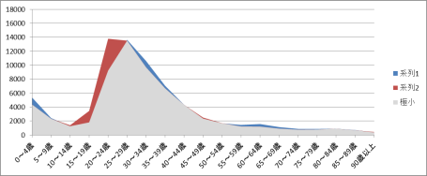
４．活力ある地域創出 ～新しい「都市型ライフスタイル」の提唱～
（１）大阪の魅力を活かした「人口対流」の実現 東京圏から大阪への人口対流 ～東京圏への流出超過の解消
大阪府は少なくとも50年以上にわたり、東京圏（東京都、埼玉県、千葉県、神奈川県）への人口流出が続いてきました。特に近年、東京圏への人口流出が増加傾向にあります。
国の『まち・ひと・しごと創生総合戦略』では、「地方と東京圏の経済格差拡大等が、若い世代の地方からの流出と東京圏への一極集中を招いており、過密で出生率が極めて低い東京圏への流出が、日本全体としての少子化・人口減少につながっている」として、「東京一極集中」の是正を掲げています。
（人）
就職
（人）
男性
地元就職が少ない？
女性
進学
結婚後、子どもが学齢期に入るまでに転出
親の転出
男性に比べて絶対数が少ない
転出
転入
小さい方
転出
転入
小さい方
地元に帰る
すべてのエリアに対して流出
すべてのエリアに対して流出
すべてのエリアに対して流出
すべての年代で流出
出典：総務省「住民基本台帳人口移動報告」（平成26年）
67

Slide 69
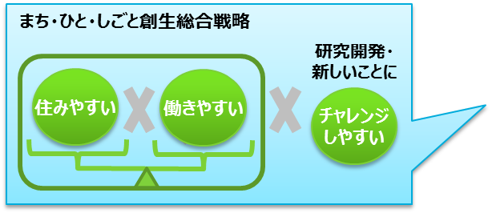
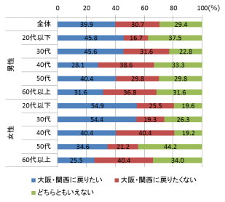
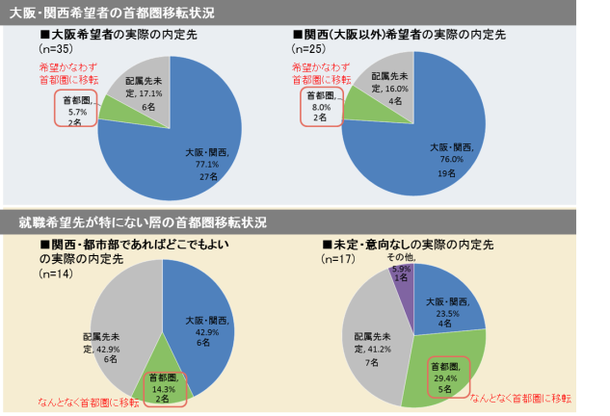
４．活力ある地域創出 ～新しい「都市型ライフスタイル」の提唱～
（１）大阪の魅力を活かした「人口対流」の実現 東京圏から大阪への人口対流 ～東京圏への流出超過の解消
総合戦略の実施により、 「住みやすさ」と「働きやすさ」と「チャレンジのしやすさ」をより高いレベルで両立させ、特に以下のターゲット層について流入が促進（流出が抑制）されると考えられます。
大阪
東京圏
流入促進
流出抑制
50代
・シニアプロフェッショナル
・第二の人生に向けた準備 等
20～30代
・UIJターン
・子育て 等
20代（大学生）
・関西勤務の希望者
・勤務地にこだわらない層 等
大阪・関西へのUターン意向
就職内定者の勤務地
20～30代、50代男性のUターン意向が高い。
関西勤務を希望しながら首都圏に就職する層が一定程度存在。
68
  出典：大阪府政策企画部「Uターンに関するWEBアンケート」(平成27年)
  出典：大阪府政策企画部「大学生に関するWEBアンケート」（平成27年）

Slide 70
４．活力ある地域創出 ～新しい「都市型ライフスタイル」の提唱～
（１）大阪の魅力を活かした「人口対流」の実現 “新しい価値を提示し、世界で存在感を発揮し続ける都市”大阪の実現
東京圏への人口流出超過傾向に歯止めをかけるため、大阪の強みである「住みやすさ」と「働きやすさ」と「研究開発・新しいことへのチャレンジのしやすさ」のバランスをさらに高めます。
仕事が原因で東京に流出する人口を減らすと同時に、住みやすさを求めて東京から流入する人口を増やし、東京から大阪への人口対流をより大きな流れにしていくことをめざします。
居住環境が良い
多様な産業が集積
イノベーションの芽生え
研究・学術基盤がある
大阪の現状
住宅水準
生活のしやすさ
産業構造のバランスの良さ
消費市場の規模・厚み
生活産業の集積
関西イノベーション国際戦略総合特区
スタートアップ環境の改善
大学や企業の研究開発拠点
先進的な産業・技術（ライフサイエンス、ロボット等）
新しい「都市型ライフスタイル」の実現
大阪の強み・
さらに強化
すべきポイント
住みやすい
働きやすい
研究開発・新しいことに
チャレンジしやすい
技術に根差した
新しい産業の興り
総合戦略の
基本目標
①若い世代の就職・結婚・出産・子育ての希望を実現する
②次代の「大阪」を担う人をつくる
③誰もが健康でいきいきと活躍できる「まち」をつくる
④安全・安心な地域をつくる
⑤都市としての経済機能を強化する
⑥定住魅力・都市魅力を強化する
69

Slide 71
４．活力ある地域創出 ～新しい「都市型ライフスタイル」の提唱～
（１）大阪の魅力を活かした「人口対流」の実現 “新しい価値を提示し、世界で存在感を発揮し続ける都市”大阪の実現
「住みやすさ」と「働きやすさ」と「研究開発・新しいことへのチャレンジのしやすさ」のバランスをさらに高めることで、東京圏への企業流出にも歯止めをかけ、産業競争力の強化・新産業の創出を加速します。
技術・研究開発機能を起点に、産業の新陳代謝を持続させることで、産業構造や差別化要因を変化させながら常に国際競争力のある都市であり続けます。
技術に根差した
新しい産業の興り
研究開発テーマが
継続的に生まれ続ける
次世代産業
IoT
インダストリー4.0
2.5次産業化
支える
けん引する
安定した経済活動の
ストック
地域の継続的な
成長の源泉
基盤産業
成長産業
ものづくり、医薬
すそ野の広い生活産業
ライフサイエンス・新エネルギー
観光・インバウンド
70

Slide 72
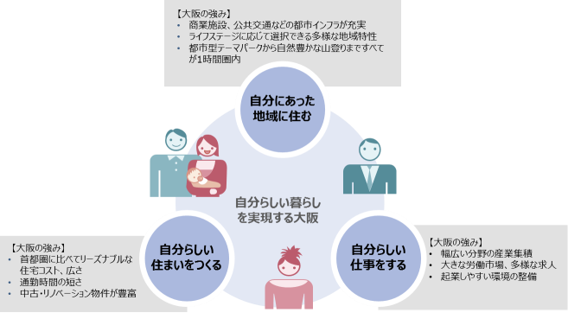
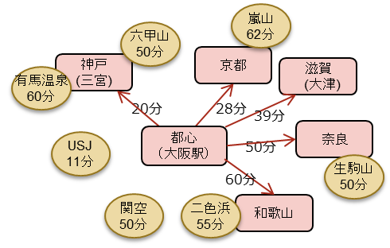
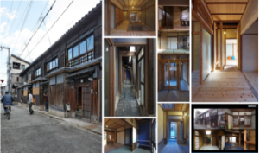

４．活力ある地域創出 ～新しい「都市型ライフスタイル」の提唱～
（１）大阪の魅力を活かした「人口対流」の実現 「都市型ライフスタイル」を実現 “自分らしく暮らすなら大阪！”
これまで提示した大阪の強みや特徴を踏まえ、「生活」「仕事」「地域」「研究・開発」の各分野で想定される「都市型ライフスタイル」の一例を紹介します。
大阪は、「住みやすさ」と「働きやすさ」と「研究開発・新しいことへのチャレンジのしやすさ」をより高いレベルで両立させることで、長期的に東京とは異なる新しい都市像を実現します。
大阪では、性別・年代を問わず、質の高い、自分らしい暮らしを実現することができます。
仕事も遊びも子育ても！自分らしく暮らすなら大阪！
【30代、共働き、子育て世帯の方々に】
大阪では、都心で便利・快適な「職住近接」の暮らしを実現することも、郊外で子育てをしながら都心に通勤することも可能です。ハイクラスな住宅からお手頃な中古・リノベーション物件まで、多様な住環境がそろっており、自分らしい住まいを実現することができます。また、近隣に商業施設や、日帰りで楽しめる豊富な観光資源があり、充実した余暇を過ごせます。このように、大阪の充実した住・働・遊資源が、「ワークライフバランス（家族と仕事の両立）」を可能にし、自分らしい暮らしを実現できる環境が整っています。
大阪駅から各都市・観光地へのアクセス
須栄広四軒長屋
女性が主役の空間作りリフォーム
総合的な就業支援施設
職住近接で快適な通勤環境
大阪で働きたい人のための情報発信拠点
おおさか地域しごと支援センター
（OSAKAしごとフィールド内）
平均通勤時間
東京 | 45.2分
大阪 | 35.0分
出典：総務省「平成25年住宅・土地統計
調査」より大阪府政策企画部作成
出典：大阪の住まい活性化フォーラム「大阪の住まい力 アップ リフォーム・リノベーションコンクール」入賞作品
混雑路線トップ３比較
出典：国土交通省「鉄道関係情報・混雑率データ」（平成26年度）
71

Slide 73
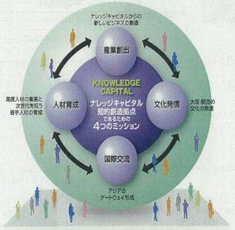
４．活力ある地域創出 ～新しい「都市型ライフスタイル」の提唱～
（１）大阪の魅力を活かした「人口対流」の実現 「都市型ライフスタイル」を実現 “起業するなら大阪！”
大阪では、「うめきた」エリアを中心に起業しやすい環境が急速に整いつつあります。ナレッジキャピタルにおいて「人と人とのつながり」をベースに新しい事業・市場の創出を促す環境づくりが進むなど、大阪にしかない独自の環境も生まれています。また、大阪・関西圏は今後イノベーションが期待される環境・エネルギー、健康・医療、観光などの分野について、東京圏に次ぐ第二の市場規模を有しています。
「ナレッジイノベーション」を実現するなら大阪！
【革新的な新事業を構想する起業家の方々に】
大阪の中心部に2013年に開業した「ナレッジキャピタル」は、企業人、研究者、クリエイター、そして一般生活者といったさまざまな人々が持つ「知」を互いに融合させ、新しい価値を生み出す世界に類例のないユニークな施設です。
大阪には、社会を変革するイノベーションを創出するための基盤があります。
「ものづくり」で起業するなら大阪！
【技術・ものづくり起点の新事業を構想する起業家の方々に】
大阪では、中小企業を含む技術・ものづくり企業や研究開発機能の集積が強みのひとつとなっています。
また、技術・ものづくり企業の支援に強みを有するインキュベーション施設も多く、技術・ものづくり分野での起業に適しています。
大阪府のインキュベーション施設
ナレッジキャピタルの
コンセプト
ナレッジキャピタルで生まれた
「知的交流」事例
テクノシーズ泉尾（大阪市）★ 大阪市立大学 杉本インキュベータ（大阪市）★ 大阪デザイン振興プラザ（大阪市） ソフト産業プラザ イメディオ（大阪市） 産創館 起業支援スペース「立志庵」（大阪市） テクノフロンティア堺（堺市）★ さかい新事業創造センター S-Cube（堺市）★ とよなか起業・チャレンジセンター（豊中市） いけだピアまるセンター（池田市） 産業技術総合研究所 関西産学官連携研究棟（池田市）★ 枚方市立地域活性化支援センター（枚方市） 彩都バイオインキュベータ（茨木市）★ 彩都バイオイノベーションセンター（茨木市）★ 彩都バイオヒルズセンター（茨木市）★ 大阪大学 産業科学研究所 企業リサーチパーク（茨木市）★ 八尾市立中小企業サポートセンター (八尾市) 開放研究室（産技研インキュベータ）（和泉市）★ クリエイション・コア東大阪（東大阪市）★ 東大阪市立産業技術支援センター（東大阪市）★ 大阪商業大学 大商大アントレ・ラボ（東大阪市）
参画者 | 参画分類 | タイトル | 概要
グリーンロードモータース 三木楽器 ウエストユニティス | The Lab． | ＥＶプラットフォームの開発 | 電気自動車らしい走行サウンド製作と先進的ＥＶプラットフォームの開発
関西大学 微生物工学研究室 | ナレッジオフィス | アスリートのための「お餅」 | 大学の研究と伝統和菓子技術の統合により、「お餅」をベースとした新しい機能性和菓子を商品化
XNT Limited | サロン会員 | Carbon Rider（カーボンライダー） | 遊びながら環境について学ぶことができる3D体験型の環境教育ゲーム
グローバルダイナミクス | サロン会員 | 「アサーボウル大福」商品化 | 機能性素材セラミドを起用した健康に良い美容大福の開発
アレックス | サロン会員 | クラウドファンディングで浪曲ＮＹ公演実現 | 「夢」や「目標」を持つチャレンジャーを「クラウドファンディング」によりサポート
メルセデス・ベンツ日本 ダイキン工業 | フューチャーライフショールーム | コラボカー「Smarpy」開発 | ベンツのスマート電気自動車にダイキン工業のキャラクターを掛け合わせたコラボカー開発
梅花女子大学 凸版印刷 | The Lab． | イギリス古文書「しかけ絵本」デジタルアーカイブ | 梅花女子大学が所有する貴重本「しかけ絵本」を凸版印刷の技術でデジタルアーカイブ化
情報通信研究機構（NICT) | The Lab． | 文化財の３Ｄ映像化 | 奈良・海龍王寺の十一面観音菩薩立像を３Ｄ映像化し、世界最大の裸眼視聴が可能なディスプレイで公開
出典：ナレッジキャピタル「報道用基礎資料」
（※★印は特に「研究」「技術」「ものづくり」の支援に強みがあるインキュベーション施設）
72

Slide 74
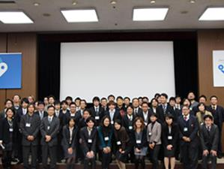
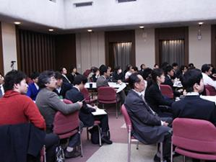
４．活力ある地域創出 ～新しい「都市型ライフスタイル」の提唱～
（１）大阪の魅力を活かした「人口対流」の実現 「都市型ライフスタイル」を実現 “地域で活躍するなら大阪！”
大阪では、「民」の力を中心に発展を遂げてきた歴史があります。また、地域を愛する気持ちも強く、人と人とのつながりも広く、深い地域です。現在でも、住民主体の地域に根差した活動がさまざまな場所で行われています。あわせて、住み慣れた地域で生涯にわたっていきいきと活躍できる環境づくりも進んでいます。
地域に根差して活躍するなら大阪！
【社会課題を解決したい、自分らしく働きたい方々に】
大阪では、これまでから「大阪を変える100人会議」など、社会課題の解決を目指すソーシャルベンチャーの一大集積地となっています。プレイヤーとしてのソーシャルベンチャーだけでなく、それを受け入れる社会風土、支援団体などがそろっています。
大阪では、地域とつながりを持ちながら、地域に貢献したり、組織や形に捉われずに活躍することができます。
アクティブなシニアライフを送るなら大阪！
【住み慣れたまちで生涯活躍したい中高年の方々に】
大阪では、都心部・郊外部の先行モデル地域で「スマートエイジング・シティ」の取組みが進められており、アクティブなシニアライフから将来的に万一介護が必要になったときのサポートまで、シームレスに移行することが可能です。シニアが暮らしやすいまちづくりは、子育て世代や若者など多様な世代が暮らしやすいまちづくりにもつながります。
快適な「都市型ライフスタイル」を維持しながら、これまでの経験を活かしてプロフェッショナル人材として活躍することができます。
大阪を変える100人会議
大阪におけるさまざまな社会課題解決に向かう社会的事業者自らが組織し、行政や企業・地縁組織などと有機的な協働を深めるためのプラットホームを目指し、より良き市民社会形成に寄与していこうとする団体
スマートエイジング・シティ先行モデル地域における取組み
（※具体的事業が開始されている主な地域例）
大阪市 東淀川区 （都心部） | 地域包括ケアシステムの実現をめざし、医療と介護のまちづくりのための株式会社を中心に経済合理性を確保し、持続可能な社会システムを目指す 住民参加で生涯にわたって活躍できる社会モデルを構築
大阪市 城東区・東成区 （都心部） | URの集合住宅を活用 早期介入・支援のためのネットワークを構築し、健康で安心して暮らせる環境づくり
河内長野市 南花台 （郊外部） | ニュータウン地区において団地再生のまちづくりを展開 企業や病院と連携した健康仲間づくりを実施 生涯にわたって安心して暮らし続けられるまちづくりを目指す
出典：「大阪を変える100人会議」ホームページ
73

Slide 75
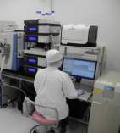
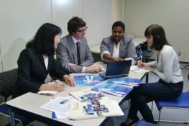
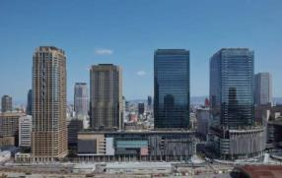
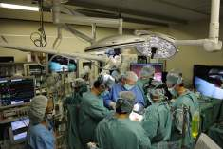
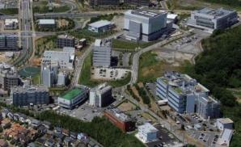
４．活力ある地域創出 ～新しい「都市型ライフスタイル」の提唱～
（１）大阪の魅力を活かした「人口対流」の実現 「都市型ライフスタイル」を実現 “研究開発なら大阪！”
大阪には、さまざまな分野・フェーズの研究開発拠点と、研究者が研究しやすく暮らしやすい環境があります。
「企業の研究開発」なら大阪！
【研究者（企業）の方々に】
大阪には、企業の研究機関の設置が東京圏に次いで多く、研究者の居住環境や生活面を含めた「研究のしやすさ」にも強みがあります。
また、研究拠点が製造拠点と一体になっているケースが多く、応用研究や商品開発も強みになっています。
「基礎研究」「実用化に向けた先端領域の研究」なら大阪！
【研究者（大学・研究機関）の方々に】
大阪・関西圏は人口あたりの「大学数」、大学あたりの「科研費助成事業シェア」ともに首都圏を上回っており、厚みのある学術基盤を保持しています。
また、ライフサイエンス分野に代表されるように、基礎研究や先端領域の研究においても研究機関の集積が進んでおり、将来的な新産業の創出につながる独自性の高い研究がすすめられています。
（例．ライフサイエンス分野）
次世代産業
大阪・日本をけん引する
新成長産業の創出
成長産業
PMDA関西支部
医薬基盤・
健康・栄養研究所
基盤産業
脳情報通信
融合研究センター
AMED
創薬支援戦略部
西日本統括部
理化学研究所
生命システム
研究センター
メーカーの
研究開発拠点
国立循環器病研究センター提供
大学・医療機関
74

Slide 76
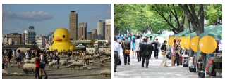
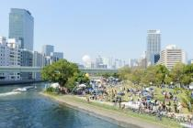
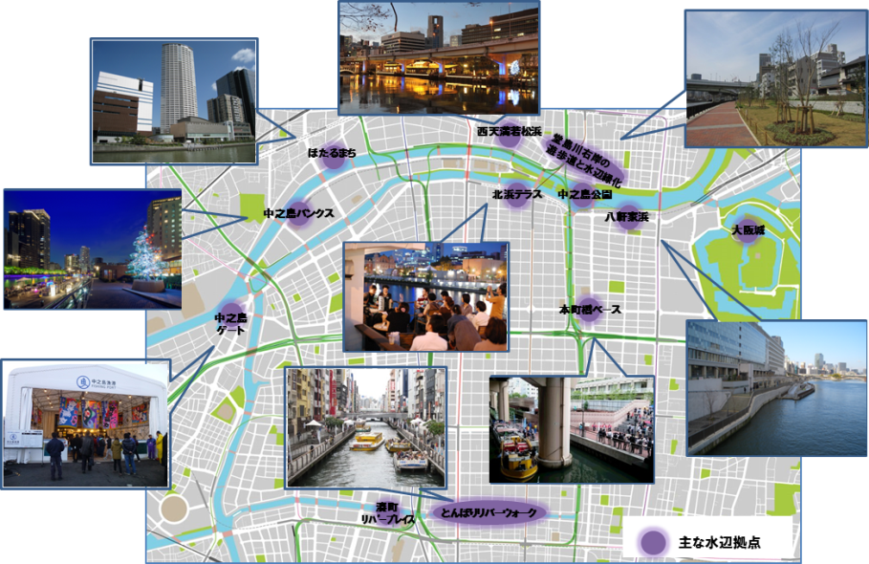
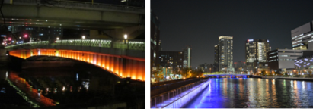


４．活力ある地域創出 ～新しい「都市型ライフスタイル」の提唱～
（１）大阪の魅力を活かした「人口対流」の実現 観光魅力を発信 “エンターテイメントなら大阪！”
国際エンターテイメント都市“OSAKA”として、国内・海外の交流人口拡大に向けた一例を紹介します。
大阪は、水運に支えられて経済と文化の中心的都市として発展し、明治の頃には“水の都”と呼ばれていました。現在、世界でも稀な地形である、川が都心部をロの字にめぐる「水の回廊」を中心にまちが進化し続けています。また、水辺の賑わいを淀川をはじめとする数多くの府内河川に展開することで、さらに都市魅力が向上する可能性を秘めています。
「エンターテイメントを楽しむ」なら大阪！
【関連事業者、大阪訪問者（国内・海外とも）の方々に】
水の回廊を中心に水辺のシンボル空間やみどりを活かしたにぎわいづくり、護岸や橋梁のライト
アップなどの恒常的な光景観の創出を推進しています。
また、大阪のメインストリートである「御堂筋」を活用したにぎわいづくりなど「大阪ならでは」の
都市魅力を創造し、大阪の魅力を国内外に広くアピールしています。
水辺の賑わい創出（水都大阪フェス）
水辺の魅力向上
魅力的な光景観の創出（橋梁・護岸のライトアップ）
中之島にぎわいの森づくり（有名アーティストとのコラボレーション企画）
御堂筋イルミネーション
75

Slide 77















４．活力ある地域創出 ～新しい「都市型ライフスタイル」の提唱～
（１）大阪の魅力を活かした「人口対流」の実現 観光魅力を発信 “歴史・文化を堪能するなら大阪！”
大阪は、わが国最古の都が置かれた土地であり、また、古代から海上交通の要衝として、長く経済・文化の中心地であったため、多くの歴史的・文化的遺産が残されています。また、「上方文化」として知られるすぐれた伝統芸能や、社寺や地域の祭なども数多く受け継がれています。
「歴史・文化を体感する」なら大阪！
【関連事業者、大阪訪問者（国内・海外とも）の方々に】
古より歴史の表舞台に登場してきた大阪には、世界最大級の
前方後円墳をはじめとする古墳群が、現在も市街地の中に数多く
保存されている百舌鳥・古市古墳群や、飛鳥時代から奈良時代に
かけて都が置かれた難波宮跡、長い泰平の時代のきっかけとなった
大坂の陣の舞台である大阪城など、はるか昔の遺跡から
中世・近世の町並みや建造物に至るまで、歴史を体感できる
スポットが数多く存在しています。
また、日本が世界に誇るユネスコ無形文化遺産である
人形浄瑠璃文楽や、歌舞伎、上方落語などの伝統芸能、
江戸時代には「天下の台所」と呼ばれ、だし文化など
優れた食文化が花開いた大阪で
生まれ育まれてきた割烹など、様々な文化、
伝統を体験することができます。
さらに、国内有数の旧所・名跡が数多く
存在する京都・奈良・神戸などにも
１時間あれば訪れることが可能です。
浄るりシアター
（能勢町）
万博記念公園（吹田市）
枚方宿（枚方市）
さかい利晶の杜（堺市）
天神祭
（大阪市）
大阪城（大阪市）
久宝寺寺内町
（八尾市）
百舌鳥・古市古墳群
（堺市、羽曳野市、藤井寺市）
割烹
池上曽根遺跡（和泉市）
富田林寺内町（富田林市）
下赤阪の棚田（千早赤阪村）
76

Slide 78



４．活力ある地域創出 ～新しい「都市型ライフスタイル」の提唱～
（１）大阪の魅力を活かした「人口対流」の実現 観光魅力を発信 “アジア・世界とつながるなら大阪！”
近年アジアを中心に訪日客が急激に増加しており、インバウンド市場は今後ますます成長が期待されます。特に大阪は、関空でのLCC路線の増加もあり訪日客の増加が著しく、人口減少が見込まれる中、アジアの成長を取り込むことの重要性がよりいっそう増しています。また、大阪への留学生も年々増加しています。大阪では、より身近にアジア・世界とのつながりを感じることができます。
「インバウンド」なら大阪！
【関連事業者、外国人旅行者（特にアジア地域）の方々に】
大阪・関西には国内有数の観光資源の集積と交通インフラがあり、アジア地域を中心としたビジネス・観光目的の旅行者等の増加を背景にインバウンド需要は急激に拡大しており、さまざまなビジネスチャンスが期待できます。
「留学」なら大阪！
【留学生、教育機関関係者の方々に】
大阪には、高度な学術研究や幅広い分野で専門的な知識・資格取得に取り組むことができ、留学生サポートも充実した教育機関が集積しています。
また、東京と比べて家賃や物価が安いことや人々の開放的な気質もあり、留学生が学び・暮らしやすい環境にあります。
府内の教育機関と連携
して、東南アジアを中心に
留学プロモーションを実施
するなど、積極的に留学生
の呼び込みを図っています。
関西空港の強み
4,000m級複数滑走路
24時間空港・環境制約が少ない
アジアに近い
大きな後背圏需要
大阪の外国人留学生数
出典：新関西国際空港株式会社「空を変える。日本が変わる。」（平成24年）
留学フェアの様子
訪日客数・関空利用者数の推移
都道府県別の訪問率
（％）
（人）
（年）
出典：新関西国際空港株式会社「運営概況（速報値）」
（平成27年度）より大阪府政策企画部作成
出典：観光庁「訪日外国人消費動向調査」（平成26年）
77

Slide 79
４．活力ある地域創出 ～新しい「都市型ライフスタイル」の提唱～
（２）地域類型別課題への対応
大阪は、経済産業機能の集積、交通利便性の高さなど、都市魅力はもちろんのこと、歴史ある街並みや豊かな緑など、個性あふれる魅力的な地域資源を有しています。一方、人口減少・超高齢社会が展開するなかで、インナーエリアにみられる都市機能の低下や、住環境の悪化、中山間地域における過疎化の問題など、それぞれ特有の地域課題を抱えています。
こうした課題に的確に対応し、府域全体として活力ある地域創出をめざした取組みを進めていくことが求められています。
類型 | エリアの概要 | 強み | 課題 | 目指すべき方向性
都心部 | 都市の中心部であり、オフィス、商業が多く立地。また、住宅も一定程度存在。 | 便利・アクセスが良い ビジネス機会が多い 情報発信しやすい 多様性が受容される 文化・娯楽・観光資源が多い 職住近接が可能 | 生活コストが高い 医療、介護、育児などの生活サービスが不足 混雑している 危険個所が多い | ビジネスエリアとしての発展。BIDなど新しい仕組みを取り入れ、国際的な都市を目指す。 文化・観光エリアとして、利便性の向上、コンテンツの充実を図る。 生活環境の改善。
周辺部 | スプロール現象で自然発生的に発展してきたエリア。オフィス、商業、住宅、工場（小規模）などが混在。 | 都心までのアクセスが良い 駅周辺にスーパー・商店街などの生活関連の商業施設が充実している | 火災・災害リスクが大きい密集市街地が大規模に存在 閑散とした駅前商店街 単身高齢者が増加 | 災害に強く、安全・安心なまちづくり。 駅周辺のにぎわいを生み出し、仕事・くらし両方を活性化し、特色あるまちづくりを進める。
郊外部 | 都心部のベッドタウンとして計画されたエリア。住宅や工場が立地。 | 均質性が高く、安全・安心 子どもが遊べる場所が多く、子育てしやすい 家庭菜園ができる | 団地・住宅地の老朽化 空き家の増加 コミュニティの希薄化 単身高齢者が増加 | 団地の再生、空き家対策など、ベッドタウン固有の問題を解決して、新たな世代を呼びこみ、高齢者・子供がいきいき暮らせるまち、持続可能なまちを目指す。
山間部 | 農地・緑地が中心。 | 緑が多い 農業、健康づくり、スローライフが可能 | 都心までのアクセスが悪い 過疎化 基幹病院等まで遠く、医療などの各種サービスが行き届きにくい 車が不可欠 就学・就職先が少ない | 自然資源を活用し、6次産業、地域ブランド、観光資源として発展させる。 安全・安心なスローライフを送れるよう医療、みまもり、交流などを含め、各種インフラを整備する。 地域資源などの強みを活かしたまちづくりを進める。
78

Slide 80





４．活力ある地域創出 ～新しい「都市型ライフスタイル」の提唱～
（２）地域類型別課題への対応 地域の特色を高める先進事例
①都心部
  ビジネスエリアとしての発展。BIDなど新しい仕組みを取り入れ、国際的な都市を目指す。
  文化・観光エリアとして、利便性の向上、コンテンツの充実を図る。
  生活環境の改善。
【ビジネスエリアとしての発展】大阪版BID制度
グランフロント大阪TMO（大阪市北区）
米国の再開発手法として普及しているBID（Business Improvement District：ビジネス活性化地区）制度を、国内で初めて大阪市が導入。
対象エリアはうめきた先行開発区域。主体は、都市再生特別措置法「都市再生整備推進法人」に指定された一般社団法人で、そのエリアの地権者12社で構成したエリアマネジメント団体「グランフロント大阪TMO」。
地方自治法の分担金制度を活用し、大阪市が徴収した分担金を活動財源として団体に交付することにより、安定的に徴収する財源で、民間団体による道路等の公共空間での継続的で自由度の高い活動や質の高い維持管理が可能となった。2015年度、大阪市が徴収する分担金の額は約2,800万円。
制度の実施にあたっては、現行法制度（特措法、地方自治法、一般社団・財団法人法等）を活用。法律改正を伴わない組み立てが、早期の制度構築につながった。
特措法に定める「都市利便増進協定」により分担金の徴収エリアを定め、ベンチ・街灯・噴水・広告塔・案内板・防犯カメラ等の高質な公共施設整備、歩道の清掃や放置自転車対策などの管理費用を対象とした。
同エリアでのイベント等にぎわい創出活動など収益事業（プロモーション等）は、団体の自主財源で行う。
【観光エリアとしての充実】北浜テラス（大阪市中央区）
2009年に地元ビルやテナントのオーナーたちで作った任意団体が全国で初めて河川敷の包括的占有の許可を受け、川床の常設化を実現。
北浜の土佐堀川に面する飲食店舗などが地先の水辺空間に川床を出店。当初３店舗だったが、2015年11月現在、川床数12のうち11店舗が営業している。
川床のデザインや運営するためのルール作り、将来ビジョン推進のための社会実験やイベントを継続的に取り組み、大阪らしいまちづくりと景観づくりを進めている。
出典：大阪市「大阪市エリアマネジメント活動促進制度活用ガイドライン」（平成27年）
関西経済連合会「経済人・関経連NOW」2014年７月号、2015年７月号
出典：大阪府府民文化部
79

Slide 81



４．活力ある地域創出 ～新しい「都市型ライフスタイル」の提唱～
（２）地域類型別課題への対応 地域の特色を高める先進事例
①都心部
【生涯活躍のまち】スマートエイジング・シティ(先行モデル地域)
上新庄・淡路地区を中心とする地域（大阪市東淀川区）
上新庄・淡路地区は、都心の交通至便地である。大阪市平均を上回る急速な高齢化が進むことが予想され、高齢者のみ世帯の急増に伴う孤立対策や生活支援、健康寿命延伸のための取組みが急務である。
同地域において、淀川キリスト教病院、(株)地域経済活性化支援機構、府が連携し、地域包括ケアのまちづくりを中心とするスマートエイジング・シティの具体化に取り組む。
（2015年４月２日付、３者協定を締結）
府と連携協定を締結している淀川キリスト教病院と(株)地域経済活性化支援機構が共同出資・役員派遣を行う「よどきり医療と介護のまちづくり株式支社」を設立し、経済合理性を確保した持続可能なシステムの構築をめざした事業を実施。
－訪問看護を中心に各種在宅療養支援サービスを提供する「まちケアステーション」
－高齢者のための住まいを整備、供給する「よどきり・かんご庵」他
－交流、共同、病気予防と介護予防、生きがい、人作りを進める「まちカフェ」
－高齢者や医療弱者の生活を見守り、医療・看護・介護につなぐ「まちの保健室」
【生涯活躍のまち】スマートエイジング・シティ(先行モデル地域)
大阪城東側森之宮地区（大阪市城東区・東成区）
森之宮地域は、都心の交通至便地にありながら、緑豊かな大阪城公園に隣接する。高度成長期に開発されたURの集合住宅団地を中心に、人口減少・超高齢化の進展が著しく、集合住宅特有の社会的関係性の希薄化による高齢者単独世帯の孤立化など、様々な課題を有している。
同地域において、社会医療法人大道会森之宮病院、独立行政法人都市再生機構西日本支社（UR都市機構)、城東区役所が連携し、スマートエイジング・シティの具体化に取り組む。（2015年11月10日付、３者協定を締結）
協定を締結した３者のほか地域の関係機関等と連携、具体的取組みを検討。
－住民の見守り、課題や不安のある方への早期介入・支援のためのネットワークづくり
－在宅療養モデル実現と地域包括ケアシステムの拡充、地域リハビリテーションの推進
－生活支援分野及び健康寿命延伸のためのヘルスケア分野におけるサービスの充実
また、中央大通を挟んだ東成区側は、高齢者の割合が高く商工住が混在、密集している地域である。地域居住を支える連携・交流拠点である今里新道筋商店街の「新道パトリ」を活用し、憩い・集いの場、看護・介護の相談・支援、地域情報の提供、暮らし・見守りの支援、気軽に楽しめる事業などを実施。
出典：よどきり医療と介護のまちづくり株式会社資料より大阪府政策企画部作成
出典：大阪市城東区資料より大阪府政策企画部作成
80

Slide 82






４．活力ある地域創出 ～新しい「都市型ライフスタイル」の提唱～
（２）地域類型別課題への対応 地域の特色を高める先進事例
①都心部
【プラットフォーム】創造性を活かしたまちづくり
（大阪市西区）
府立江之子島文化芸術創造センターが西区から受託した「文化・芸術の創造性を活かしたまちづくり事業」において、デザイナーや建築家等、多様なクリエイターと協働して区の行政課題を解決するプログラムを企画・運営。
子どもたちの防災意識を高めるという課題に対し、建築家やランドスケープデザイナー、映画館支配人などの職能を活かしたワークショップを小学校にて実施。
そこで得られた結果をもとに、南海トラフ巨大地震が起こった時にやってくるとされる津波の高さを動物の高さで表す「浸水どうぶつものさし」としてデザイン（2014年度にグッドデザイン賞を受賞）
子どもが身近に理解し易い防災サインとして府内の他の小学校にも展開されている。多様な技能を持つ市民してのクリエイター、学校、それをつなぎプログラム化する専門施設が連携・協働することで、従来にない課題解決を図ることができた事例。
【住宅リフォーム】「大阪の住まい力アップ リフォーム・リノベーションコンクール」（大阪の住まい活性化フォーラム）
中古住宅の魅力化や市場の環境整備など、中古住宅流通・リフォーム市場の活性化を図り、府民の住生活の向上と、大阪の地域力や安全性の向上につながる取組みを進めていくため、2012年12月に、中古住宅流通やリフォーム・リノベーションに関わる民間団体・事業者、公的団体により、 「大阪の住まい活性化フォーラム」が設立。
大阪府内でのリフォーム・リノベーションの事例を募り、優秀な事例を選定し、府民へホームページ等で情報発信することにより、中古住宅をリフォーム・リノベーションして、住みたい街に住むことの魅力を広げていくことを目的として、「大阪の住まい力アップ リフォーム・リノベーションコンクール」を実施。
出典：大阪の住まい活性化フォーラム「大阪の住まい力アップ リフォーム・リノベーションコンクール」入賞作品
左上 ：松屋町の長屋ビル改修プロジェクト～積層する町屋～（第３回大阪府知事賞）
右上：須栄広四軒長屋（第１回町屋・長屋部門 最優秀賞）
出典：大阪府府民文化部
81

Slide 83





４．活力ある地域創出 ～新しい「都市型ライフスタイル」の提唱～
（２）地域類型別課題への対応 地域の特色を高める先進事例
②周辺部
  災害に強く、安全・安心なまちづくり。
  駅周辺のにぎわいを生み出し、仕事・くらし両方を活性化し、特色あるまちづくりを進める。
【仕事・くらしの活性化】健幸のまちづくり（高石市）
2011年度より、高齢になっても健康で元気に暮らせる「健幸のまちづくり」をめざし、ウォーキングロードの整備や健幸づくり教室などの取組みを通じて「歩きたくなるまちづくり」を推進。
また、2014年度より地域商品券などに交換できる「健幸ポイント」を導入しており、市民の参加を促している。
2015年11月に実施した「健幸フェスティバル＆高石マルシェ」ではウォーキングや健康診断など「健幸」関連の内容に加えて、地元の特産品などの販売展示を行い、今まで健康に無関心であった層に対して、市の健幸施策への参画など意識啓発を促すと同時に、市内企業の活性化や産業振興などの効果も見込む。
【特色あるまちづくり】水素エネルギー社会の構築（堺市）
堺泉北港は石油、LNGなど関西のエネルギーの65％を取り扱う一大拠点であり、日本最大級の液体水素プラントをはじめ石油化学など水素を取り扱う事業所が多く集積していることから、堺市は将来的にも日本有数の水素エネルギーの供給拠点となりうる。
環境モデル都市でもある堺市において、この恵まれた環境を活かし、産学公連携のもと、将来の水素ビジネスモデルを構築し、水素ステーションや住宅など様々な分野での民間主導の水素関連投資の促進を通じ、新たな産業やしごと・雇用の創出を図る
産学公の推進体制として「堺市水素エネルギー社会推進協議会」を設立（2015年６月）（５団体、民間企業20社から構成）し、現在検討を進めているロードマップの中で、2020年までの短期的な取組みとして水素実証実験が提案される予定。
将来の水素社会構築の前段階として、水素ステーションのみならず、建物を加えた実証実験を行い、都市活動に身近なケースでの水素利活用の可能性やビジネスモデルを示していく。（2015年度：水素ステーション等の実証実験の基本計画作成）
＜水素エネルギー社会の将来像（長期構想）＞
出典：堺市「堺市水素エネルギー社会構築ロードマップ中間報告（アウトライン）」
堺のポテンシャルを活かした水素エネルギー市場の拡大
投資促進
しごと創出
雇用・人口・
税収増
出典：高石市
82

Slide 84




４．活力ある地域創出 ～新しい「都市型ライフスタイル」の提唱～
（２）地域類型別課題への対応 地域の特色を高める先進事例
②周辺部
【安全・安心なまちづくり】単身高齢者生活支援
安心生活創造事業（豊中市）
ひとり暮らしの生活に不安のある高齢者等の自宅に「安心協力員」が定期的に訪問し、安否確認を行う。緊急時の支援や買い物・宅配など、安心して暮らす手助けをする応援事業者などを紹介。
主なサービス内容は、
基本サービス（登録料：年間2,000円）：月１回の定期訪問による安否確認
（1回800円）
有料サービス：急病時の買物支援、入院時の手続き・連絡の支援、緊急通報システム利用時の鍵預かりなど。(祝・休日を除く月～金曜日の８-20時 １時間800円、それ以外は、１時間900円)
ひとり暮らし応援事業者のネットワーク化と紹介：新聞配達や宅配事業、郵便配達、電器小売業店などのひとり暮らし高齢者などを支える事業所との提携やネットワークを形成 など。
これらの取組みにより、地域との繋がりを拒否していた高齢者を把握し、地域福祉活動とリンクすることにより新たな繋がりを構築できた、希望者宅へ民生委員によるフォロー訪問や安心キットを配布したことによりひとり暮らし高齢者の登録者の拡大が図れた、 地縁型のつながりを希望しない高齢者へ新たなサービスの開発が進んだ、などの成果が報告されている。
2014年度から新たに社会的孤立者に対して、孤立防止に向けた居場所づくりの取組みも行っている。
【安全・安心なまちづくり】
住宅市街地総合整備事業（寝屋川市）
木造住宅が密集する地震に弱い市街地の改善のため、市では、従来から木造賃貸住宅の建替促進や生活道路・公園の整備などを実施。
(萱島東地区、池田・大利地区、香里地区が対象)
対象地区が「地震時等に著しく危険な密集市街地」に位置付けられたことを受け、2020年度までの密集市街地解消に向け、下記の取組みなどにより対策を強化。
①老朽木造集合住宅除却補助制度の導入：延焼拡大の要因となる老朽木造集合
住宅を徹底的に減らすため、除却に特化した活用しやすい補助制度を導入。
②まちの不燃化を促進する防火規制の強化：小規模な建築物も不燃化を義務付ける
「防災街区整備地区計画」の導入を進める。
③広幅員道路の整備：延焼を抑止する幅の広い都市計画道路（池田・大利地区の
対馬江大利線）を、密集市街地対策の観点から、大阪府と連携して整備をスピード
アップ。あわせて沿道のまちづくりを誘導していく。
対象地区の位置
公園整備例
出典：豊中市社会福祉協議会
厚生労働省・安心生活創造事業推進検討会「安心生活創造事業成果報告書」（平成24年）
木造集合住宅の建替例
出典：寝屋川市
83

Slide 85








４．活力ある地域創出 ～新しい「都市型ライフスタイル」の提唱～
（２）地域類型別課題への対応 地域の特色を高める先進事例
③郊外部
  団地の再生、空き家対策など、ベッドタウン固有の問題を解決して、新たな世代を呼びこみ、高齢者・子供がいきいき暮らせるまち、持続可能なまちを目指す。
【生涯活躍のまち】スマートエイジング・シティ(先行モデル地域)
南花台を中心とした開発団地（河内長野市）
南花台地区は、大阪市内中心部から電車で約30分、バスで10分の郊外住宅地である。昭和50年代に住宅機能に特化して整備された開発団地であり、今後、急激に高齢化が進むことが予想されている。また、南部開発団地への玄関口である南花台は、住居だけでなく、店舗などの機能を維持しており、周辺エリアの生活を支える拠点地区として、さらに生活機能を充実させ、人が集まる地域づくりをめざしている。
南花台を中心とした開発団地（大矢船、南ヶ丘、南青葉台、北青葉台）をモデルに、開発団地の再生を目的とするスマートエイジング・シティの具体化に取り組む。（2014年９月12日付、河内長野市と府は協定を締結）
「健康寿命の延伸」と「元気な住民の活躍の場づくり」を事業検討の柱に、関西大学の総合コーディネートのもと、民間事業者等も参画し、公・民・学の連携による住民主体のまちづくりを実施。
－(株)タニタ・島田病院と協働した健康プログラムを試験実施する健康仲間づくり
－地域課題解決型ソーシャルビジネスモデル構築などをめざす高齢者の生きがいづくり
－スーパーの空き店舗を活用した地域の交流・情報発信拠点「コノミヤテラス」の整備
－まちの情報発信ポータルサイトの開設
－地域の魅力を活かした南花台でしかできない子育て・子育ち
環境づくり
－空き家・空き地の活用などを検討するストック活用
【プラットフォーム】市民主導の地域おこし（交野市）
有志だけで活動している市民協働をいかに多世代に継続的に広げていけるか、市への滞留人口増加につなげていくにはどうすればいいか、が課題。
活発に活動している市民団体のメンバーに着目し、彼らをコアメンバーに、陶芸やイラスト、編集等、個々のスキルや技能を活かし、企画から実施まで手作りで進められるイベントを提案。
イベントの成功ではなく、チームビルディングに主眼を置いてグループごとにワークショップを重ね、楽しみながら計画を進めた結果、子どもから大学生、高齢者まで400人近い多世代のサポーターが集まった。また、市民が活動拠点としての使用を希望していた大学所有の植物園に対しても、プラットフォームの一員として参画を呼びかけ、地域貢献へのきっかけ作りとした。
イベント当日は市の特産品を使ったピザを、手作りピザ釜で焼くなど、市民が市民をおもてなしするプログラムを多数展開し、3,000人を超える人が来場。現在も、多世代による自発的な市民活動が継続している。
出典：河内長野市資料より大阪府政策企画部作成
出典：大阪府府民文化部
84

Slide 86










４．活力ある地域創出 ～新しい「都市型ライフスタイル」の提唱～
（２）地域類型別課題への対応 地域の特色を高める先進事例
③郊外部
【プラットフォーム】文化財を活かしたまちづくり（泉南市）
市立埋蔵文化財センターの活性化という課題（センター来館者の増加、文化財への意識醸成）に対して、市民が自分の住んでいる街を誇りに思える仕掛けと、センターを拠点化する手法、仕組みづくりを提案。
防災に熱心な市民性を活かすこと、また大大阪時代の建造物に多く使用されたレンガの産地としての誇りを改めて思い起こし、共有することを軸に、レンガを市民から集め、市民の手で防災かまどをセンター敷地内に設置。
かまどを中心とした市民祭りを市民自らが企画・運営することによって、センターに集う市民ネットワークを構築。現在も市民のアイデア出しによるイベントや祭り、大学・市民と協働した地域活性化事業などが継続して実施されている。
【プラットフォーム】奥河内100人会議（河内長野市）
河内長野駅前の活性化、市に誇りと愛着を持つ市民の増加という課題に対し、河内長野ならではの地域資源・人材の活用手法を新しくつなぎ、発信する方法を提案。
河内材でオリジナル楽器を制作しコンサートを実施するまでの過程をアーティストと市民が協働して行うリーディング事業を契機に、市民が河内長野を遊びつくすアイデアを持ち寄る「100人会議」を駅前の商店街内スペースで実施。100名近くの老若男女が参加し、多様なアイデアが発表された。いくつかのアイデアはグループに分かれて実現に向けた取組みが続けられており、今秋の河内長野世界民族音楽で発表された。
出典：大阪府府民文化部
出典：大阪府府民文化部
85

Slide 87








４．活力ある地域創出 ～新しい「都市型ライフスタイル」の提唱～
（２）地域類型別課題への対応 地域の特色を高める先進事例
④山間部
  自然資源を活用し、６次産業、地域ブランド、観光資源として発展させる。
  安全・安心なスローライフを送れるよう医療、みまもり、交流などを含め、各種インフラを整備する。
  地域資源などの強みを活かしたまちづくりを進める。
【地域資源の活性化】遊休農地の戦略的活用（箕面市）
市では、農業者の高齢化、後継者不足による農家戸数の減少及び農地面積の縮小が喫緊の課題となっており、2013年度に「箕面市農業公社」を立ち上げ、2014年２月一般社団法人化。
耕作できない遊休農地を所有者から市があずかり、「箕面市農業公社」が農地耕作（借地料なし）及び遊休農地整地（上乗せ交付金で実施）行い、学校給食等に活用。（売上収入等で公社作業員の人件費等に充当。）
遊休農地の再生・保全と中学校給食での箕面産作物の利用拡大を図りながら、
将来的には、独立採算制のもと、経営的に自立し、事業を推進していくことを目指す。
【地域資源の活性化】まち・海・里山活性化（泉南市）
農地が多数存在する里山では、農作業の重労働性を低減することにより、耕作放棄地の未然防止や担い手への農地集積という「秩序ある農的土地利用」が図られ、「持続性ある泉南農産物の供給」につながる。そのため、近年、省力化・効率化に寄与する栽培方法として期待されている「砂栽培」の普及啓発を行い、農業の労働生産性の向上を図る。
具体的には、市が主体となり、メーカー（東レ建設(株)）と連携して砂栽培プラントを市内に設置し、見学・体験できる機会を提供。
作業の省力化により、高齢化による離農の抑制だけでなく、障がい者による作業従事も容易となることから、企業の障がい者雇用による農業参入を促す効果も見込む。
また、沿岸部では、激減する「泉南アナゴ」の保全・再生・活用を図り、水産業を活性化するため、近畿大学水産研究所による養殖技術の指導のもと、市と漁業協同組合が連携し、アナゴの養殖を実施。
養殖アナゴを観光資源として活用し、海から市街地（まち）へ繋がる雇用創出・地域活性化を図る。
これらの取組みとあわせ、大阪調理製菓専門学校と連携して、市を代表する農水産品を用いたご当地グルメを開発し、地域活性化の推進に活用する。
出典：箕面市
出典：泉南市
86

Slide 88









４．活力ある地域創出 ～新しい「都市型ライフスタイル」の提唱～
（２）地域類型別課題への対応 地域の特色を高める先進事例
④山間部
【地域ブランド・観光資源】次世代へつなげ、夢の懸け橋
プロジェクト（阪南市）
地産地消による綿産業の復興に向け、台湾からの技術支援を含むニーズに対して、受入れ環境を整備。また、台湾は綿花だけではなく、市の地場産業にも関心が高いため、ビジネスマッチング含むサポート支援を検討。
具体的には、国際交流や文化芸術等に関する産官学金で構成する「日台交流プラットフォーム」を構築し、台湾のニーズに応じた連携・支援をサポートする体制を地域一体で整備するとともに、プロモーション活動・ファムトリップ等による誘客や相互交流及びビジネスマッチング支援等を企業・関係者と協働で実施。
また、受入環境を整備するために、多言語対応の案内標識の整備や通訳、「海外インバウンド対応コンシェルジュ」（中国語スキルや台湾文化等に知見を有する者を登用）を設置し、情報発信や現地案内などのワンストップ対応を実現。
【地域ブランド・観光資源】スポーツツーリズム（岬町）
国土交通省の『みなとオアシス』にも登録されている、町内に数多くある海を楽しむ観光資源を活用したまちづくりを推進するため、町内各所に分散する観光資源をサイクリングやウォーキングで周遊することを目的とした環境整備を行い、イベントも積極的に開催。
また、都心や関西国際空港からのアクセスの良さを活かし、スポーツ関係団体や旅行事業者と連携して、アマチュアスポーツ合宿などの誘致に向けた各種取組みを行う。
これらの取組みにより、既存施設の効果的な活用、スポーツ振興や人材育成、定住人口の減少を補う交流人口の拡大、地元雇用の拡大などをめざす。
出典：阪南市
出典：岬町
87

Slide 89
４．活力ある地域創出 ～新しい「都市型ライフスタイル」の提唱～
（２）地域類型別課題への対応 府域内の人口対流
地域類型ごとの課題を解決するとともに、各地域が持つ資源や価値を強化することで、府外からの流入促進だけでなく、府内での人口対流を生み出します。ライフステージごとに重視する価値や考え方が変化するのに応じて、柔軟に住み替えることができる、新しい「都市型ライフスタイル」を提案します。
各ライフステージにおける地域の価値（イメージ）
 | 高校まで | 大学 | 就職～結婚 | 子育て | シニア
都心部
周辺部
郊外部
山間部
文化・クリエイティビティ
交流・刺激
職住近接
消費（飲食・ショッピング）
医療施設
地縁・地元意識
スマートエイジングシティ
生活利便（日常の買い物等）
均質性
安全・安心
遊ぶ場所、スポーツ
遊ぶ場所、スポーツ
自然環境
健康づくり
農業
88

Slide 90

４．活力ある地域創出 ～新しい「都市型ライフスタイル」の提唱～
（２）地域類型別課題への対応 府域内の人口対流
想定される対流パターン例
Aさん
都心部で育ち、アクティブな大学時代・独身時代を過ごしたが、自然にあこがれ、山間部に移住して子育て。医療施設の充実した都心部に戻って老後を送っている。
Bさん
周辺部で育ち、地元で進学・就職。社会人になってからも実家暮らしだったが、結婚して都心部にマンション購入。子どもが独立した後は、マンションを売却して地元に戻る。
Cさん
郊外部で育ち、大学進学を機に都心部に下宿。結婚して実家近くに新居を構え、両親の協力を得ながら共働きで子育て。リタイア後は夫婦で山間部に移住して農業を楽しみながら暮らしている。
Dさん
山間部で育ち、家業を継いだが、両親が要介護になったため医療施設の充実した都心部に両親ともども移住して転職。子どもたちが独立し、両親を看取った後、郊外に転居。
89

Slide 91
90

Slide 92
参考資料
91

Slide 93
参考資料
（１）大阪府人口減少社会対策推進会議
総合戦略の策定にむけ、府庁内の推進体制を確保するため、大阪府人口減少社会対策推進会議を平成27年４月に設置しています。
今後、この会議を通じて、戦略の進捗状況や地方創生に関する情報等の共有を図ります。また、今後到来する人口減少社会の克服に向け、府民の生活、経済、都市構造など様々な分野での課題に対して、必要な施策を検討します。
■ 構成メンバー
庁内各部局長等
（危機管理監、政策企画部長、総務部長、財務部長、府民文化部長、福祉部長、健康医療部長、
商工労働部長、環境農林水産部長、都市整備部長、住宅まちづくり部長、教育長）
事務局：政策企画部企画室計画課
■ 平成27年度実施実績
平成27年 ４月１日 （水） 第１回会議
同 ６月12日（金） 第２回会議（書面開催） 骨子案の審議
同 ８月25日（火） 第３回会議 素案の審議
平成28年 １月20日（水） 第４回会議（書面開催） 案の審議
92

Slide 94
参考資料
（２）大阪府まち・ひと・しごと創生推進審議会
総合戦略の策定にむけて、府条例に基づき、産官学金労言の有識者等からなる審議会（附属機関）を設置しています。
今後、この審議会において、毎年度、具体的目標やKPI（重要事業評価指標）の到達状況等を確認、検証することで、大阪の地方創生を強力に推進します。
■ 委員名簿
分 野 | 氏 名 | 職 名
経済団体 | 大野 敬 | 西日本電信電話株式会社秘書室担当部長
 | 錢高 丈善 | 株式会社錢高組常務役員
 | 西村 信一 | 株式会社サクラクレパス常務取締役
行政機関 | 辻 宏康 | 和泉市長
 | 田代 堯 | 岬町長
有識者 | 大石 佳能子 | 株式会社メディヴァ代表取締役
 | 岡 絵理子 | 関西大学環境都市工学部准教授
 | 小林 伸生 | 関西学院大学経済学部教授
 | 小原 美紀 | 大阪大学大学院国際公共政策研究科准教授
 | 新川 達郎【会長】 | 同志社大学大学院総合政策科学研究科教授
 | 久 隆浩 | 近畿大学総合社会学部教授
 | 山野 則子 | 大阪府立大学地域保健学域教育福祉学類教授
金融機関 | 藤原 明 | りそな銀行 営業サポート統括部 地域オフィサー兼りそな総合研究所 リーナルビジネス部長
労働団体 | 井尻 雅之 | 日本労働組合総連合会大阪府連合会副事務局長
報道機関 | 黒田 隆明 | 日経BP社「新・公民連携最前線」編集長
93

Slide 95
参考資料
■ 平成27年度実施実績
平成27年 ６月30日 （火） 第１回会議 骨子案の審議
同 ８月18日 （火） 第２回会議 素案の審議
同 12月25日 （金） 第３回会議 案の審議
（３）大阪府庁内モニター制度
総合戦略の策定にあたり、府庁内の若手職員や子育て世代の職員から幅広い意見を反映するため、モニターを設置し、意見を求めました。
■ メンバー
若手職員（入庁３年目以内） 22名
子育て中職員（小学校入学前（未就学児）の子どもがいる職員） 23名 計45名
■ 平成27年度実施実績
骨子案に対する意見（７月実施） 人口ビジョンに関する意見 18件
総合戦略に関する意見 31件
素案に対する意見（９月実施） 人口ビジョンに関する意見 ３件
総合戦略に関する意見 ６件
94

Slide 96
参考資料
（４）府内市町村との意見交換会
府内市町村が地方人口ビジョン及び地方版総合戦略を策定するにあたり、府の総合戦略等を参考にしていただくため、意見交換会を実施しました。
■ 対象
庁内全市町村
■ 平成27年度実施実績
平成27年 ５月20日（水）～21日（木） 第１回 骨子案について
同 ８月10日（月）～11日（火） 第２回 素案について
平成28年 １月14日（木） 第３回 案について
（５）金融機関向け説明会
金融機関との連携を図るため、戦略等についての説明会を実施しました。
■ 対象
府内金融機関等
■ 平成27年度実施実績
平成27年 ７月８日（水） 第１回 骨子案について 11団体参加
同 ９月17日（木） 第２回 素案について 15団体参加
平成28年３月１日（火） 第３回 案、主要事業について 10団体参加
95

Slide 97
参考資料
（６）WEBアンケート等の調査
大阪府から東京都及び東京圏への流出を抑える又は、東京都及び東京圏から大阪府への流入を増やすために必要と考えられる「大阪らしさ」やその魅力等を探るため、以下の調査を行いました。
調査手法 | テーマ | 調査対象 | 調査時期 | 回収 サンプル数
WEBアンケート調査 | 東京圏在住者のUターン意向調査 | 大阪府出身の東京圏 （１都3県）在住生活者 20代以下 30代 40代 50代 60代以上の男女 | 2015年9月25～28日 | 511
 | 関西在住の大学生の希望就職・生活地意向調査 | 大阪府・関西在住の 大学生 大阪府、京都府、 奈良県、兵庫県 在住の男女学生 |  | 523
ヒアリング調査 | 在阪企業からみた大阪の長所・短所 | 大阪本社維持企業等 （５社） | 2015年9月25日～11月20日
グループインタビュー | UIJターン経験者からみた大阪の住みやすさ | Uターン経験者 大阪出身（※）で、東京圏の居住経験がある20代～50代（５名） ※過去に居住していた者を含む | 2015年12月22日
 |  | IJターン経験者 東京圏に居住経験がある20代～50代（６名）
96

Slide 98
【別添】具体的な施策と重要事業評価指標（KPI）
平成28年度版
※ 括弧書きは予算額（単位：千円）
97

Slide 99
【別添】具体的な施策と重要事業評価指標（KPI）
基本目標①：若い世代の結婚・就職・出産・子育ての希望を実現する
（１）若者の安定就職支援、職場定着支援
○ 若者安定就職応援事業 （35,319） 【地方創生推進交付金】
地域の金融機関等と連携して、人材・人手不足状況にある中小企業と大学生等若者とのマッチングを促進。また、ものづくり企業での高校生のインターンシップ、若手社員や内定者の早期離職抑制のための取組み等を実施。
※ 地方創生先行型交付金継続事業
KPI：安定就職者数 700人
インターンシップ等協力企業 100社【H29.3】
＊Topic①「OSAKAしごとフィールド」
○ OSAKAしごとフィールド運営事業 （186,290）
広域的な視点から産業施策と一体となった求人開拓や雇用機会の創出、高度人材の育成・マッチング等に取り組むとともに、就職困難者や正社員をめざす若者に対する就業支援など、幅広く支援する「OSAKAしごとフィールド」を運営。
KPI：就職者数 8,000人予定【H29.3】（参考：H26実績 8,080人）
登録企業数 5,000社予定【H29.3】 （参考：H26実績 4,606社）
98

Slide 100
【別添】具体的な施策と重要事業評価指標（KPI）
基本目標①：若い世代の結婚・就職・出産・子育ての希望を実現する
（２）女性の活躍推進
○ 産官学協働女性活躍推進事業 （2,028） 【地域女性活躍推進交付金】
行政と経済団体、大学等が相互に連携・協力し、オール大阪で女性の活躍推進の機運を盛り上げるため、「OSAKA女性活躍推進会議」を運営するとともに、経営者を対象としたセミナー等による啓発を行う。
KPI：大阪の女性の就業率：全国平均を上回ること （H26：大阪府46.6％ 全国49.2％）
男女いきいき・元気宣言事業者制度への登録事業者数 320社【H29.3】（参考：H26 288社）
○ 女性が働き・働き続けるためのワンストップ相談機能構築事業（4,472） 【地域女性活躍推進交付金】
女性の就業を支援するため、関係機関との情報交換会や研修会等を行いネットワーク機能を構築するとともに、合同開催による相談会を開催。
KPI：関係機関の担当者による情報交換会、研修会等の開催 6回
関係機関合同でのワンストップ相談会の開催 2回
関係機関と連携した支援のコーディネート 500名以上【H29.3】
○ 若年女性経済的自立支援事業 （31,749） 【地方創生加速化交付金】
「自信がない」などの理由で、具体的な就職活動に踏み出せていない等の若年無業女性を就業支援の場へ誘導し、参加型ワークショップや意見交換会等を通じた就業意欲の喚起、経済的自立化に向けた意識改革を行い、就業体験等を含む「働く」ことへ具体的に結びつけるための支援を行う。
KPI：支援により就職決定した者数 100人
支援を受けた者数 1,000人【H29.3】
99

Slide 101
【別添】具体的な施策と重要事業評価指標（KPI）
基本目標①：若い世代の結婚・就職・出産・子育ての希望を実現する
（２）女性の活躍推進（つづき）
＊Topic②「女性就業率の３つのギャップ」
○ 女性が輝くOSAKA実現プロジェクト事業費 （8,360）
働くスキルはあるが自信が無いなどの理由で安定して働き続けることができない若年女性の再就職支援のため「採用され、働き続ける」 能力をつける「人材育成プログラム」を開発。
KPI：「新たな人材開発プログラム」を開発【H28.12】
○ OSAKAしごとフィールド機能強化事業費 （25,857）
OSAKAしごとフィールドに就職活動に関する情報と保育施設探しに関する情報を同時に提供できる働くママ応援コーナーと、就職活動中に利用できる一時保育機能を付加し、仕事と子育ての両立を支援する。
KPI：OSAKAしごとフィールドの就職者のうち、働くママ応援コーナーを利用したことがある就職者数
200人【H28.3】 200人予定【H29.3】 （参考：H26実績 88人）
100

Slide 102
【別添】具体的な施策と重要事業評価指標（KPI）
基本目標①：若い世代の結婚・就職・出産・子育ての希望を実現する
（３）結婚・妊娠・出産・子育て環境の充実
○ 新子育て支援交付金 （500,000） 【地方創生推進交付金】
子ども総合計画の目標達成に資するため、市町村が子どもの貧困や障がい児支援、児童虐待防止などに関する府提示モデルメニューに適合する事業を実施する場合に交付金を交付。
※ 地方創生先行型交付金継続事業
KPI：子どもを大阪で育ててよかったと思っている府民の割合：前年度を上回る【H29.3】
（参考：H24.3 49.1％、H25.3 44.0％、H26.3 57.9％、H27.3 55.8％）
○ 「子育て支援パスポート全国展開」参画事業 （9,986） 【地域少子化対策重点推進交付金】
現在、関西２府８県で共同して実施している官民連携・官民協働による子育て応援事業「まいど子でもカード」を全国で利用できるよう「子育て支援パスポート全国展開」事業に参画する。
KPI：新規会員数：9,000人（年間）
新規協賛店舗数：600店舗【H29.3】
○ 乳児を養育する子育て世帯と地域人材パートナー育成事業（17,979）【地域少子化対策重点推進交付金】
乳児を養育する子育て世帯の孤立化や産後うつなどの様々な課題に対し、地域資源である里親制度を活用して、既存の子育て支援に関するサービスをより使いやすく、身近なものにし、安心して子育てできる地域づくりを行うモデル事業。モデル地域外での事業実施に向け、本事業内容の普及啓発に取り組む。
KPI：里親制度活用モデルの府内全域での実施を目指し、府内3市にて実施【H29.3】 ※新子育て支援交付金活用
・乳児等の一時預かりサービス（ショートステイ、トワイライトステイ）モデルの実践
10家庭 最大120日【H29.3】（参考：H27 0日）
・母子の緊急一時的保護サービス（ＤＶは除く）モデルの構築
5家庭 最大35日【H29.3】（参考：H27 0日）
・「まちの相談室」機能モデル（里親家庭数）
30家庭【H29.3】（参考：H26 4家庭）
・「まちの相談室」での相談対応件数：180回【H29.3】
・サービス提供による「安心度」の向上：10段階評価６（初回サービス提供前を０とする）【H29.3】
101

Slide 103
【別添】具体的な施策と重要事業評価指標（KPI）
基本目標①：若い世代の結婚・就職・出産・子育ての希望を実現する
（３）結婚・妊娠・出産・子育て環境の充実（つづき）
○ 子ども施設地域共生応援事業 （11,581）【地域少子化対策重点推進交付金】
保育所等の子ども施設に関する近隣騒音苦情を未然に防止し、施設と地域との共生を実現するため、先進事例等をとりまとめた手引書を作成して配布するとともに、シンポジウム等により広報啓発を実施。
KPI：アンケート調査
・手引き、パンフレットの内容が子ども施設と地域との共生に役立つと感じる：60％以上
・シンポジウムに参加して、子ども施設と地域との共生が重要だと意識が変わったと感じる：60％以上【H29.3】
102

Slide 104
【別添】具体的な施策と重要事業評価指標（KPI）
基本目標②：次代の「大阪」を担う人をつくる
（１）次代を担う人づくり
○ 子どもの読書活動環境整備事業 （2,312） 【地方創生推進交付金】
子どもが読書の大切さと楽しさを知り、自主的に読書活動ができる環境を整備するため、月１回家庭や地域で読書を楽しむキャンペーン「OSAKA PAGE ONE」を民間団体等と連携して実施するとともに、「えほんのひろば」等の就学前の子どもと保護者の本を通じた交流の場づくりのモデル実施を行い、地域における子どもの読書活動の取組みを支援する。
KPI：OSAKA PAGE ONEへの参画市町村数 市町村数の７割 【H29.3】
えほんのひろば参加者の満足度 8割 【H29.3】
「読書が好き※」な子ども（小6・中3）の割合 全国平均以上とすること【H33.3】
※全国学力・学習状況調査の指標
○ グローバルリーダー育成・留学促進事業 （11,276） 【地方創生推進交付金】
グローバルリーダー育成の契機づくり、大阪への留学促進のため、友好提携先であるインドネシア・東ジャワ州及びベトナム・ホーチミン市との間で高校生を相互に派遣。
※ 地方創生先行型交付金継続事業
KPI：事業に参加した高校生に対するアンケートを実施
〔参加した高校生全員〕
・大阪の魅力を積極的に発信したいと思う者の割合：70％以上【H29.3】
〔うち、大阪の高校生〕
・将来の進路の選択肢として海外留学や国際的な職業に就くことを志向する者の割合：70％以上【H29.3】
（うち、留学先や活動地域として東南アジアを意識する者の割合：70％以上）
・派遣先の高校生と継続した関係を構築できた者の割合：70％以上【H29.3】
〔うち、東ジャワ州・ホーチミン市の高校生〕
・大阪への留学を希望したり、就職後の活動先として大阪を選択肢の一つとしたりするの者の割合：70％以上【H29.3】
103

Slide 105
【別添】具体的な施策と重要事業評価指標（KPI）
基本目標②：次代の「大阪」を担う人をつくる
（２）子どもをめぐる課題への対応
○ 高校内における居場所のプラットフォーム化事業 （33,086） 【地方創生推進交付金】
高校とＮＰＯ等が連携し、学校内に居場所を開設するとともに福祉や労働等関係機関と連携したプラットフォームを構築。中退・不登校、また、そのおそれのある生徒を支援。
※ 地方創生先行型交付金継続事業
KPI：居場所利用者の進路未決定者数 ０人【H29.3】
＊Topic③「子どもの貧困対策」
○ 子どもの生活に関する実態調査事業 （12,692） 【地域子供の未来応援交付金】
府の実情に応じた子どもの貧困対策の効果的な支援のあり方を検証し、支援を必要とする家庭を確実に支援する仕組みの構築のため本調査を実施する。
KPI：国の新規事業や既存施策・資源を活用した支援モデルの提示
学校や地域、支援機関等の連携方策のモデルの構築【H29.3】
○ ひとり親家庭等日常生活支援事業 （2,279）
ひとり親家庭等が、就学や疾病などにより一時的に家事援助、保育等のサービスが必要となった場合に、家庭生活支援員を派遣。
KPI：派遣延べ時間（府実施分） 496時間【H29.3】
○ ひとり親家庭等生活向上事業 （7,956）
児童の養育や健康面の不安など、ひとり親家庭が生活の中で直面する諸課題の解決や親との離死別で不安定な児童の精神的安定を図るため、地域での生活や自立について総合的な支援を行う。
KPI：平日夜間及び休日の相談件数 81件【H29.3】
104

Slide 106
【別添】具体的な施策と重要事業評価指標（KPI）
基本目標③：誰もが健康でいきいきと活躍できる「まち」をつくる
（１）健康寿命の延伸
○ 大阪府市医療戦略推進事業（「スマートエイジング・シティ」の具体化）（59,283）【地方創生加速化交付金】
人口減少・超高齢社会に対応するまちづくりであるスマートエイジング・シティの実現に向けた取組みを促進するため、「食」の視点とICTの活用を通じ、健康食・療養食などを高齢者等に提供する新たな仕組づくりなど、健康寿命の延伸に資するモデル事業を実施する。
KPI：（東京圏からの移住等の結果として）転出超過率（対東京圏） 前年を下回る（参考：H26 0.13）
対象メニュー登録店舗数 店舗数 100店舗
普及指導人材活動人数 活動人数 のべ200人
健康・栄養状況の改善 健康を意識した人の割合（アンケート実施） 10ポイント向上【H29.3】
○ 健康寿命延伸プロジェクト （37,028） 【地方創生推進交付金】
特定健診等の受診率向上のため、健康づくりを行った住民に特典を付与する事業などに取り組む市町村への補助や全国健康保険協会大阪支部（協会けんぽ）等の健診データの分析により受診行動の向上や定着化につながる取組みを実施することにより、健康寿命の延伸につなげる。
※ 地方創生先行型交付金継続事業
KPI：特定健診受診率をH24比で全国平均水準以上となるよう、２％向上させる【H29.3】（参考：H24 27.7%）
（２）高齢者等がいきいきと暮らせるまちづくり
（３）あらゆる人が活躍できる「全員参画社会」の実現
105

Slide 107
【別添】具体的な施策と重要事業評価指標（KPI）
基本目標④：安全・安心な地域をつくる
（１）安全・安心の確保
（２）都市基盤の再構築
○ 地域維持管理連携プラットフォーム支援事業 （1,080） 【地方創生推進交付金】
インフラ施設の老朽化等への対策として、府や市町村、大学など地域が一体となって人材育成・確保、技術力の継承、維持管理を実践する「地域維持管理連携プラットフォーム」の運営を行う。
※ 地方創生先行型交付金継続事業
KPI：プラットフォーム合同会議等開催 5回【H29.3】
○ 大阪府都市基盤施設維持管理データベース構築事業 （124,308） 【地方創生推進交付金】
道路・河川などの維持管理データの一元管理、ノウハウ集などの維持管理に必要な情報の蓄積・共有とともに、各施設の劣化予測やライフサイクルコストの自動算出ができるシステムを構築し、効率的な維持管理につなげる。
KPI：点検結果のデータ蓄積（道路の橋梁2200橋等の点検結果を格納）
各施設の劣化予測によるライフサイクルコストの算出【H29.3】
106

Slide 108
【別添】具体的な施策と重要事業評価指標（KPI）
基本目標⑤：都市としての経済機能を強化する
（１）産業の創出・振興
○ 高度若年人材還流促進事業 （107,054） 【地方創生加速化交付金】
大阪の魅力を情報発信する「移住促進フェア」等を開催し、UIJターン希望者等を効果的に集客するとともに、東京圏で得た知識や人脈ノウハウを活用して地元大阪で活躍したい若年人材に対して、チャレンジングな就業体験プログラムを提供するなど大阪に高度若年人材を呼び込む仕掛けをつくることにより、府内中小企業へ誘導。
KPI：「地域間連携・近畿圏移住促進フェア事業」フェアの参加来場者数：600人以上
「地方就職支援事業」 プログラム参加者数：90人以上
「大学生を活用した中小企業魅力発見・発掘事業」：大学の取材活動による企業情報掲載数：50社
システム利用者の府内中小企業数：50社【H29.3】
○ おおさかＵＩＪターン促進事業 （133,675） 【地方創生推進交付金】
（66,719） 【地方創生加速化交付金】
東京圏の「プロフェッショナル人材」や「企業が求める優秀な若者」が府内の中堅・中小企業にUIJターン就職するために、府内企業の魅力を伝える情報誌やホームページの作成、東京圏での合同企業説明会、セミナー等を実施する。
また、大阪の「しごと」や「暮らし」情報等のUIJターン就職希望者への提供や、「攻めの経営」への転換をめざす中小企業のプロフェッショナル人材確保のサポートを実施する。
※ 地方創生先行型交付金継続事業
KPI：UIJターン就職者数：130人以上
プロフェッショナル人材戦略拠点における成約件数：10件以上【H29.3】
○ 成長志向創業者支援事業 （12,942） 【地方創生推進交付金】
株式上場をめざす成長志向のベンチャー創業者に対し、既に成功した起業家等による個別指導等の支援を実施し、成功者が次の挑戦者を支援するベンチャーエコシステムの構築を促進。
※ 地方創生先行型交付金継続事業
KPI：支援対象：20社以上 プログラムを継続：12社以上 上場・上場準備・Ｍ＆Ａ等：0件以上【H29.3】
107

Slide 109
【別添】具体的な施策と重要事業評価指標（KPI）
基本目標⑤：都市としての経済機能を強化する
（１）産業の創出・振興（つづき）
○ 医療機器研究開発支援事業 （16,048） 【地方創生推進交付金】
医療機器分野において事業化をめざす中小企業の試作品開発・試験評価段階における経費について補助。（補助率1/2、 1年度当たり上限500万円で、事業期間は3年度を上限とし、最大1,000万円）
※ 地方創生先行型交付金継続事業
KPI：新規開発件数 ４件【H29.3】
（２）企業立地の促進
（３）活力ある農林水産業の実現
○ 企業等農業参入拡大支援整備事業 （15,200） 【地方創生推進交付金】
農業への新規参入や規模拡大を推進するため、企業等が行う農道や農地等の基盤整備を支援。
KPI：8地区【H29.3】
○ 大阪版施設園芸新技術普及推進事業 （4,499） 【地方創生推進交付金】
ぶどう栽培用波状型ハウスの換気の自動化を図り、品質の向上及び省力化を進めるため、モデル機を制作し実証実験を実施。
※ 地方創生先行型交付金継続事業
KPI：10ａ当たり収益10％増【H29.3】
108

Slide 110
【別添】具体的な施策と重要事業評価指標（KPI）
基本目標⑤：都市としての経済機能を強化する
（３）活力ある農林水産業の実現（つづき）
○ 大阪型農地貸付推進事業 （2,784） 【地方創生推進交付金】
新規参入の促進を図るため、農業振興地域を有しない市町の市街化調整区域内での農地賃借のマッチングを行う。
KPI：農業振興地域のない５市町【H29.3】
○ 有害鳥獣捕獲者育成事業 （2,000） 【地方創生推進交付金】
狩猟技術や安全対策をはじめ、狩猟に関するきめ細かな教育を行う「大阪ハンティングアカデミー（仮称）」（公益社団法人大阪府猟友会主催）の初期運営費等を支援することにより、有害鳥獣を捕獲する即戦力となる人材を育成する。
KPI：即戦力となる狩猟者の育成 50名【H29.3】
○ 大阪産（もん）グローバルブランド化促進事業 （10,767） 【地方創生推進交付金】
農林水産事業者と食品産業、飲食事業者等が連携し、大阪産（もん）のＰＲ・販路拡大等を促進することにより、グローバルブランド化を進める。
KPI：大阪産(もん)率先購入率 51.0％【H29.3】
（参考： H25実績 50.1％ 、H26実績 48.6％）
○ 農の成長産業化推進事業 （15,000）
農業の成長産業化に向けて、農業関係機関や民間企業との連携のもと、経営マインドにあふれ、経営能力の高い農業経営者を育成するため、能力開発から実践までを一貫してサポート。
KPI：経営強化に取り組む農業者数 60名【H29.3】
109

Slide 111
【別添】具体的な施策と重要事業評価指標（KPI）
基本目標⑤：都市としての経済機能を強化する
（４）多様な担い手との協働
＊ Topic⑨「公民戦略連携デスク」
○ 公民戦略連携デスク活動推進費 （1,507）
民間企業等とのwin-winの新たなパートナーシップを構築するために設置した公民戦略連携デスクの活動経費。
KPI：企業・部局とのマッチング件数 60件【H29.3】
＊ Topic⑩「プラットフォームによる社会課題の解決」
○ プラットフォーム形成支援事業費 （10,256）
府立江之子島文化芸術創造センターを拠点に、アートやデザインの手法を取り入れることなどにより、地域のオリジナリティや課題の本質を見つけ出し、みんなが一体となって、目標・理念・価値を追求し、共有できる「プラットフォーム」をつくることで、官民協働による課題解決を実施する。
KPI：新規相談件数 24件【H29.3】 （参考：H26実績 36件）
（５）インフラの充実・強化
110

Slide 112
【別添】具体的な施策と重要事業評価指標（KPI）
基本目標⑥：定住魅力・都市魅力を強化する
（１）定住魅力の強化
（２）都市魅力の創出・発信
○ 大阪観光局運営事業費（大阪版ＤＭＯ） （140,235） 【地方創生推進交付金】
大阪観光局において、大阪版ＤＭＯとして、マーケティングリサーチや観光案内機能の充実などにより「観光地経営」の視点に立った観光地域づくりを推進する。
KPI：来阪外国人旅行者数
450万人 【H29.3】（参考：H26実績 376万人）
111

